Slide 1
İklim Değişikliği, Kadınlar
ve
Adil Gelecek
Dr. Nuran Talu

Slide 2
İKLİM EYLEMİ

Slide 3
Varoluşsal Bir Tehdit Tükenme Döngüsü Medeniyetin Beka Sorunu
1
SÜRDÜRÜLEBİLİR KALKINMA
Sürdürülebilir plastik enkazlar, fosil yakıt şirketlerinin sürdürülebilir kârları
2
AFET RİSK YÖNETİMİ
12. Kalkınma Planı çalışmalarında afet yönetimi…Sürdürülebilir betonlaşma…Trajik son: «Hemen kentsel dönüşüm istiyoruz», Depremzedeler
3
İKLİM DEĞİŞİKLİĞİ İLE MÜCADELE
Memleketin bilim insanlarına, uzmanlara 30 yıl kulak vermemek…Sorunun kaynağını, merkezini tam tespit etmemek ya da etmek istememek……
«2053 Sıfır Emisyon Hedefi»ni şimdiden delmek…

Slide 4
Afet Risk Yönetimi ve Paris Anlaşmasının Ortak Zemini
Afet Risk Yönetimi
Hyogo Eylem Çerçevesi (2005-2015)
Ulusların ve Toplulukların Afetlere Karşı Direncinin Oluşturulması (Ağırlık depremde)
Sendai Afet Riski Azaltma Çerçevesi (2015-2030)
Hyogo Çerçevesinin halefi aracıdır. Sendai iklim değişikliği afet riskini etkileyen dinamiklerden biridir der, dolayısıyla iklim değişikliğine dair vurgular belgenin tamamında geçmektedir. Çerçeve Paris Anlaşması ve 2030 Sürdürülebilir Kalkınma Gündemi ile birlikte işleyecek göstergelerle desteklenmiştir. Sendai Ç:
Afet riskinin çoklu tehlike yönetimine kılavuz etmek için küresel çerçeve sunuyor.
İklim afetleri için yoksulluk ve eşitsizlik, geçim sıkıntısı, plansız ve hızlı kentleşme, demografik değişimler, zayıf kurumlar, özel sektör yatırımların konuya ilgisizliği, teşvik eksikliği vb. unsurlarına bütüncül bakma gereği
İklim değişikliği afet riskinin itici gücüdür, risk yönetimi ile fırsat sağlanacağına işaret eder
İklim değişikliği ile meydana gelebilecek afetlerin bilimsel verilere dayalı analizlerle, bilgiye dayalı bir şekilde ele alınması gerekliliğini önemle vurgular..
Madde 7 ve 8 açıkça iklim değişikliğinin etkilerine uyum için afet riskinin azaltılmasına odaklanıyor:
“Uyum sağlama kapasitesinin artırılması, dayanıklılığın güçlendirilmesi ve iklim değişikliğine karşı kırılganlığın azaltılması” (Madde 7.1)
“Anlamlı ve tutarlı bir şekilde iklim değişikliğinin olumsuz etkileriyle ilişkili kayıp ve zararın ele alınması, önlenmesi, en aza indirilmesi” (Madde 8.1)

Slide 5
Hedeflenen amaçlarına ulaşılamayan, mütemadiyen gündemde tutulan...
«Sürdürülebilir İklime Dayanıklı Kalkınma» diyorlar, burada sürdürülebilir vurgusuna ihtiyaç yok, iklime dayanıklı olmak zaten ekonomik, sosyal ve ekolojik açıdan dayanıklılıktır ve devamlılık içerir»
Prof. Dr. İbrahim Ortaş, Çukurova Ü
19. yüzyıl - Ormancılığın devamlılık veya süreklilik ilkesi ile atılan ilk adım
20. yüzyıl - Brundtland Raporu’nda (Norveç eski başbakanı, Ortak Geleceğimiz, BM Dünya Çevre Kalkınma Komisyonu 1987) sürdürülebilir kalkınma tanımı: “günümüz ihtiyaçlarının gerektirdiği kalkınmanın gelecek kuşakların kendi ihtiyaçlarını karşılama kabiliyetlerini ortadan kaldırmayacak şekilde karşılanması”.
21. yüzyıl - BM Binyıl (Milenyum) Kalkınma Hedefleri (2000-2015)
Yine Yeni Yeniden… 21. yüzyıl - 2030 Sürdürülebilir Kalkınma Gündemi, 17 Küresel Hedef (2015 – 2030)
Sürdürülebilir kalkınma yaklaşımı ne ekolojik, ne de toplumsal yaklaşım açısından değerlendirilebildi.

Slide 6
Sürdürülebilir Kalkınma Amaçlarının gerçekliği SKA, BM 2030
İklim krizini yeterince ele almadan SKA 17’nin tümünü gerçekleştiremeyiz.
BM Sürdürülebilir Kalkınma Amaçlarının
çözüm setleri olarak 4 anahtar alanını acil eylem olarak tanımlar…
1) İklim ve Gezegen
2) Yoksulluk ve Eşitsizlik
3) Adalet ve İnsan Hakları
4) Cinsiyet Eşitliği
Paris Anlaşması ve Sürdürülebilir Kalkınma Bağı
İklim değişikliği medeniyetin bekasını etkileyecek tek önemli mesele bugün. Paris A şöyle söyler:
«Taraflar, azaltım ve uyum eylemlerinin iddialılık seviyesini artırmak ve sürdürülebilir kalkınma ile çevresel bütünlüğü teşvik etmek amacıyla ulusal katkılarının uygulanmasında bazı tarafların gönüllü işbirliği yapmayı tercih edebileceklerini kabul eder» (Madde 6)»

Slide 7
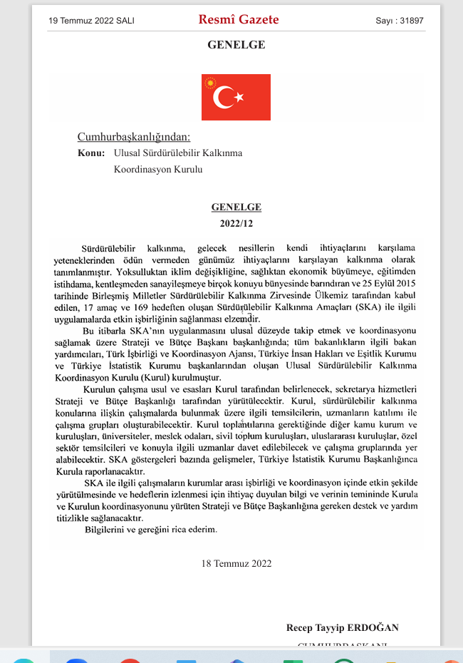
Türkiye sürdürülebilirliği anlamaya çalışıyor… 40 yıllık (1973-2023) hafızadan…
1973 - Ülkemizde çevreyle ilgili olarak oluşturulan ilk kurum 12.2.1973 tarihli ve 7/5836 sayılı Bakanlar Kurulu kararı ile kurulan Başbakanlığa bağlı Çevre Sorunları Koordinasyon Kurulu’dur.)
2872 sayılı Çevre Kanunu (1983) AMAÇ: Madde 1:
Bu Kanun amacı, bütün vatandaşların ortak varlığı olan çevrenin korunması, iyileştirilmesi; kırsal ve kentsel alanda arazinin ve doğal kaynakların en uygun şekilde kullanılması ve korunması; su, toprak ve hava kirlenmesinin önlenmesi ülkenin bitki ve hayvan varlığı ile doğal ve tarihsel zenginliklerinin korunarak, bugünkü ve gelecek kuşakların sağlık, uygarlık ve yaşam düzeyinde geliştirilmesi ve güvence altına alınması için yapılacak düzenlemeleri ve alınacak önlemleri, ekonomik ve sosyal kalkınma hedefleriyle uyumlu olarak belirli hukuki ve teknik esaslara göre düzenlemektir.
5491 sayılı Çevre Kanununda Değişiklik Yapılmasına Dair Kanun (2006) –İlk hukuki düzenleme
AMAÇ - MADDE 1 - Bu Kanunun amacı, bütün canlıların ortak varlığı olan çevrenin, sürdürülebilir çevre ve sürdürülebilir kalkınma ilkeleri doğrultusunda korunmasını sağlamaktır."
TERİMLER - MADDE 2 - Sürdürülebilir kalkınma: Bugünkü ve gelecek kuşakların, sağlıklı bir çevrede yaşamasını güvence altına alan çevresel, ekonomik ve sosyal hedefler arasında denge kurulması esasına dayalı kalkınma ve gelişmeyi…
2022/12 Cumhurbaşkanlığı Genelgesi - Ulusal Sürdürülebilir Kalkınma Koordinasyon Kurulu – SK doğrudan ilk idari düzenleme. Uluslararası standartlarla uyumlu Türkiye Sürdürülebilirlik Raporlama Standartlarının yayımlanması vb. işleri

Slide 8
Küre neden ısındı? Sera gazları salımları nereden geliyor? Temel sorun: İnsan faaliyetlerinde fosil yakıt kullanımı ve artışı
Kömür - Katmanlı tortul çökellerin arasında bulunan katı, koyu renkli, karbon ve yanıcı gazlar bakımından zengin kütle. Kömür yüksek yapılı bir karbon etkisine sahip olduğu için yakıt ve enerji üzerinden önemli yer tutar. Termik santralde elektrik enerjisi üretiminde, konutlarda, sanayide, ulaştırmada, ısınma amaçlarıyla kullanılır. Kömür elektrik enerjisi üretimi, demir-çelik ve çimento imalatı, endüstriyel proseslerde buhar üretimi, ulaştırmada, konutlarda sanayide ısınma amaçlı kullanılır). FOSİL YAKIT
Petrol -Yerküre içerisinde organik materyalin başkalaşımı ile oluşmuş ve gözenekli kayaçlar içerisinde depolanmış sıvı haldeki hidrokarbonlar (hidrojen ve karbon). petrol adı verilir. Yer altından çıkarılmış doğal yanıcı mineral yağı. FOSİL YAKIT
Doğalgaz - Yer kabuğunun içindeki fosil kaynaklı bir çeşit yanıcı gaz karışımıdır. Bir petrol türevidir. Doğalgazın büyük bölümü, metan gazı adı verilen hidrokarbon bileşiğinden oluşur. FOSİL YAKIT

Slide 9
Meseleyi iyi anlamamız lazım, ilk algı
Küresel ısınma deyince sıcaklığı algılıyoruz.
Dubai’deki sel (Nisan 2024, 3. hafta) iklim krizi karşısındaki dirençsizliğin ortaya çıkmasına en güncel örnek)
Geleneksel kabul gören bilindik sektör enerji sektörü, bilindik kod sera gazı emisyonu azaltımı
İklim değişikliği ile hava durumunu karıştırmamak... iklim modelleri hava tahmin modelleri değildir. yarın yağış var şemsiye almak lazım bilgisini vermez

Slide 10
Meseleyi iyice anlamamız lazım
İklim değişikliğinin başlangıçta çevre sorunlarının çözümüne odaklı bilimsel ve teknik bir konu olduğunu zannederken, artan bilgiler ve araştırmalarla/olaylarla etkilerinin çok daha kapsamlı olduğunu görüyoruz.
Bilim dünyasını, politikacıları ve uluslararası diplomasiyi harekete geçiren önemli bir alan bu.
İklim değişikliği yalnızca sıcaklık ve yağış rejimlerini değil, ekonomik ve sosyal politikaları ve piyasaları da çok etkiliyor.

Slide 11
Ekonomi ve piyasalar… İklim değişikliği piyasa ekonomisinin en büyük başarısızlığı…
Küresel ekonomi,
tarihsel karbon emisyonları nedeniyle (iklimin olumsuz etkileri hesabın içinde yok)
2050’ye kadar “her yıl 38 trilyon dolar zarar” edebilir.
Bu zararlar, küresel ısınmayı 2°C ile sınırlandırmak için gereken azaltım maliyetlerini şimdiden altı kat aşıyor.
Bu % 19’luk bir gelir kaybı demek.
Kaynak: Potsdam İklim Etkileri Araştırma Enstitüsü, Nature Dergisi, Nisan 2024, Almanya
https://www.pik-potsdam.de/en/news/latest-news/38-trillion-dollars-in-damages-each-year-world-economy-already-committed-to-income-reduction-of-19-due-to-climate-change

Slide 12
İklim değişikliği çok geniş bir spektruma yayılan bir alan…
Hem akut (kısa ve güçlü) Hem kronik (riskleri süregelen) bir sorundan bahsediyoruz.
Bilim dünyası teyakkuzda
Çarpan etkileri var (orman yangınları, açlık, işsizlik, sağlık…)
Siyasi iktidarların egemen kalkınma paradigmalarını yönlendiriyor, yıkıyorsa Ekonomi politiğin dönüşümü yaşanıyorsa (Yeni İklim Ekonomisi, Yeşil Ekonomi, Düşük Karbon Ekonomisi, “0” Karbon Ekonomisi, İklime dayanıklı Uyum Ekonomisi, Döngüsel Ekonomi…)
(düşünce biçimi, dünya görüşü bir perspektif, yeni bir model)
Politikacıları ve uluslararası diplomasiyi harekete geçiriyorsa…
Kalkınmanın kazanımlarını tehdit ediyorsa, yani ülkelerin, toplumun her kesiminin sosyal ve ekonomik refahı için açık bir tehlike oluşturuyorsa…Süregelen enerji lobilerini kırıyor, karşıt lobileri hareketlendiriyorsa…
Su güvencesini etkiliyorsa
Gıda fiyatlarını belirliyorsa
Meselenin sınıfsal boyutu var…Toplumsal kesimlerin eylemlerini alevlendiriyorsa…
Siyasi haritada «iklim krizine karşı eşitlik, sosyal adalet, insan hakkı» aranmaya başlandıysa…

Slide 13
Çöküş başladı… Köpek artık havlamıyor, Isırıyor…
Tabiat revanşını almaya hızlı başladı…
Sera gazı emisyonlarını azaltmaya yönelik eylemleri ertelemenin bir felakete yol açacağını anlatmaktan dilimizde tüy bitti…
Hava 1 derece ısınınca yıllık su tüketimi % 10 artıyor. tarımsal üretimde %10 kayba neden oluyor.
Dünya genelinde büyük şehirlerde bugün 200 milyon insan iklim afeti riski altında. 2050’de bu rakamın 8 katına çıkması bekleniyor.
«Coğrafya kaderdir» Kaderciliğe gideceğimize coğrafyanın doğal kaynaklarının, yenilenebilir enerji kaynaklarının kaderini biz çizsek, günah mı? Günü birlik yaşayalım geleceği Allah bilir!!!

Slide 14
Politika müdahale alanları Küresel iklim değişikliğine karşı en temel 2 strateji UNFCCC 1992
Azaltım (Mitigasyon)
İklim değişikliğine neden olan insan kaynaklı sera gazlarının kontrol altına alınması, azaltılması ve tutulmasına yönelik önlemler
Uyum (Adaptasyon)
İklim olaylarının (risklerinin) etkileriyle mücadele etmek, dayanıklı olmak, fayda sağlamak ve etkileri yönetebilmek için stratejileri güçlendirmek, geliştirmek ve uygulamak
«0» Emisyon Açığı:
Antropojenik emisyonlar
ve
yutak kapasitesi
arasında denge yaratmak

Slide 15
Tartışma Bitti…
Artık bilim çevrelerinde iklim değişikliğinin inkarı tartışmaları bitti. İnsan kaynaklı iklim değişikliği kesin.
Üstelik bu tartışmalar yerini, sera gazları emisyonlarını azaltmadan öte, iklim değişikliğinin etkilerine uyum sağlama çabalarına bıraktı.

Slide 16
Uyum neden öne çıktı…
İklim değişikliğine sebep olan kaynaklar azaltılsa ve hatta hemen simdi kesilse bile atmosferdeki sera gazları, iklim olaylarını değiştirmeye devam edecek
Risk yönetiminde yeri büyük. Uyum ve azaltım çabaları birleştirildiği takdirde risk ölçeği daralacaktır.
“İklim değişikliğinden kaynaklanan «Kayıp ve Zararlar» dünya gündeminin ön sıralarında artık (20 yıl önce başlayan bir tartışma, 2012’den bu yana uluslararası müzakerelere resmen eklendi)
Kayıp ve zararlar iklim değişikliğinin yalnızca fiziksel etkileriyle değil nüfus hareketleri, göçler, zorunlu yer değiştirme gibi toplumsal sonuçlarıyla da ilgilidir (Paris A)
Etkilere uyumun (sosyal, ekolojik) önlemlerinin ekonomik maliyeti dikkat çekici.

Slide 17
Uyumsuzluk…Çok dikkat… Kaş yapacağım derken göz çıkarmak, ya da bile bile lades… (kötü uyum, yalancı uyum, kasti uyum)
Türkiye’de maladaptasyon/uyumsuzluk
en çok kentlerde yaşanıyor
Bazı durumlarda “her zamanki gibi kalkınma”, etkilenebilirliği farkında olmadan artırabilir.
Örneğin; sel sigorta programları; tüketicilerin riskleri tamamen üstlenmeleri ve bu nedenle daha fazla riskten kaçınan bir tutum takınmalarını sağlamak yerine, sel riskine karşı evleri sigortalayarak, selden etkilenebilir bölgelerde yapılaşmayı teşvik edebilir.
Birleşik Krallık'taki ev ve işyerlerinden hava durumuyla ilgili sigorta talepleri tüm zamanların en yüksek seviyesine ulaştı (Nisan 2024)

Slide 18
Paris Anlaşması Yolun sonu görünüyor (Madde 2/a)…
…“Küresel ortalama sıcaklıktaki artışı endüstri öncesi düzeylerin 2ºC üstünün çok aşağısında tutarak ve sıcaklık artışını endüstri öncesi düzeylerin 1,5ºC üstüyle sınırlamak yönünde çaba göstererek bunların iklim değişikliği risk ve etkilerini önemli ölçüde sınırlayacağını kabul etmek”…
Paris Anlaşması her ülkeye bir karbon bütçesi tayin etmez, karbon bütçesini ulusal taahhütlerden çıkarmak için bir temel sunar.

Slide 19
“İklim değişikliğinin insanlığın ortak bir kaygısı olduğunu kabul ederek, Tarafların iklim değişikliğine müdahale amaçlı eyleme geçtiklerinde insan hakları, sağlık hakkı, yerli halkların, yerel toplulukların, göçmenlerin, çocukların, engellilerin ve hassas durumdaki kişilerin hakları, kalkınma hakkı ve ayrıca cinsiyetler arası eşitlik, kadınların güçlendirilmesine ve kuşaklararası adalet konularındaki yükümlülüklerine uygun hareket etmeli, bu hususlara saygılı olmalı ve onları geliştirmelidir.”
(Paris Anlaşması, Dibace, Kasım 2016)
Paris Anlaşmasında kadın…
İklim değişikliğinin nedenleri ve sonuçları kadar iklim değişikliği ve etkileriyle mücadele önlemlerini de küresel adalet, insan hakları, toplumsal cinsiyet gerekleri ekseninde ele almayı öneren bu yeni kavrayış Anlaşma’nın başlangıç kısmında kısmen de olsa ifadesini bulmuştur.
7. Madde’de uyumun, 11. Madde’de de kapasite geliştirmenin toplumsal cinsiyete duyarlı olması gerektiği hükme bağlanmıştır.

Slide 20
Paris Anlaşması’nın özü
Karbonsuzlaşma kaçınılmaz, düşük emisyonla kalkın
İklim değişikliğine karşı dirençli ol, etkilere uyum politikalarının dayanılmaz ağırlığı
İklim finansmanı akışlarını buna uygun hale getir
Herkes Güverteye… Paris Anlaşmasında güçlü bir kolektif eyleme çağırı var. Anlaşma, “düzenleyici” (regulatory) modelden “katalitik ve kolaylaştırıcı” (catalytic and facilitative) modele kaydı. Bu kaymanın anahtar unsuru, hükümetlerarası rejimin iklim eylemlerini alt-uluslar ve devlet dışı aktörler ile kucaklaması oldu.
Toplumun etkilenebilirliği çok önemli
«İklim afetlerinin topluma yansıyan maliyetlerini minimize etmek edecek yeni yönetsel mekanizmalara olan ihtiyaç var.
İklim değişikliğinin neden olduğu/olacağı sosyal ve ekonomik adaletsizliklere karşı, risk altında olan grupların güçlendirilmesi
Toplumun tüm katmanlarının sürece dahil olmasını sağlayacak kapsayıcı politikanın izlenmesi «
(Paris A; Madde 7)

Slide 21
Yaklaşımlar, prensipler, kavramlar, tanımlar Ekolojiden, Ekonomiden, Toplumdan…
Sıfır Emisyon Açığı
Düşük/Sıfır Karbon (Karbon Nötr)
Sera Etkisi
Azaltım-Uyum Sinerjisi (İklim Eylemi Eş-zararlar/ Eş-faydaları - Kuraklık sadece tarım sektörünü etkilemez, su kıtlığı enerji üretimini vurur)
Paydaş konsültasyonu (co-production) ve güç birliği (Ağlar, ortaklıklar)
Çeşitlilik, kapsayıcılık (sermaye sahiplerinin oluşturdukları STK’lar…
Afet Risk Yönetimi (Afet Risk Yönetiminde Özel Sektör İnovasyon ve Teknolojileri )
Dönüşümsel uyum: Topluma yakınlık/Geleneksel kadim bilgilerle yerele dair sosyo-ekonomik sosyo-ekolojik uygulamaları su yüzüne çıkarmak.
Kayıp-Zarar
Ekolojik Ayakizi (Su, Karbon, Toprak…)
Doğa tabanlı çözümler
Ekosistem hizmetleri
Maladaptasyon
Malmitigasyon
İklim Adaleti (eşitlik, hakkaniyet)
Adil Dönüşüm (adli geçiş, adil uyum)
Yeşil Kalkınma «Devrimi» (Yeşil enerji, Yeşil Kriminoloji/kurumsal suçlar…)

Slide 22
İklim Okuryazarlığı
Işık hızıyla iklim değişikliği meselesini öğrenmeler… Hazmedilmeyen Bilgiler… Herkes İklim Bilir Oldu!, SK Bilir Oldu! Limonu Alıp İklim Krizini Çözmeye Koşmalar… Bi Sakin….☺
İklim mücadelesinin temel ilkelerini ve müdahale alanlarını özümseyen
Tüm canlıların (insan türü dahil) bekasına destek olacak tutum ve davranışları gelişmiş olan.
İklim değişikliği hakkında bilimsel ve güvenilir bilgiye dayalı olarak bilinçli kararlar alabilen
İngiltere’de öğretmenlerin % 75'i öğrencileri iklim değişikliği konusunda eğitmek için yeterli eğitim almadıklarını düşünüyor. Öğretmenlerin % 69'u okullarında iklim değişikliği hakkında daha fazla ders verilmesi gerektiğini düşünüyor (2021 verisi).

Slide 23
Temel Yaklaşım
«İklim kriziyle mücadele
enerjiden tarıma, ulaştırmadan afet yönetimine, doğanın korunmasından sağlığa, turizmden altyapıya kent planlamasından sosyal kalkınmadan, sosyal desteklere ve düşük karbon ekonomisinin getireceği refaha kadar tüm çalışma alanlarının merkezine oturtulmalı»

Slide 24
ADİL GELECEK
İklim Krizi ve Sosyal Boyut

Slide 25
BM Sistemi
BM Sistemi ülkeleri iklim değişikliğinin sosyal boyutları hakkında kapsamlı bir kavramsal çerçeve geliştirmeleri, iklim değişikliği politikalarında çok boyutlu bir yaklaşımı savunmaları ve insanlığa daha iyi yaşam koşulları sağlamak için iklimle ilgili önlemler geliştirmeleri için desteklemektedir.
BM’nin birçok yan örgütü iklim değişikliğinin sosyal etki değerlendirmesi için çalışmaktadır (FAO, WFP, WHO ILO, UNFPA, UNSDR, UNDRR, UN Women, UN Habitat, UN Migration, IOM, IUCN…).
BM Sendai Afet Riski Azaltma Çerçevesi (2015-2030) uygulama rehberleri kentlerde afetlerin sosyal etkileri ve sosyal dayanıklılığı ele almaktadır.
BM İnsan Hakları Konseyi iklim değişikliğinin insan hakları boyutunu giderek daha fazla ele almaya başlamış olup, Konseyin bu yöndeki kararları BM üye ülkelerinin bu konuda somut adımlar atmasına hukuki bir dayanak da oluşturmaktadır. 14 Temmuz 2018 tarihli BM Konsey Kararı, 1.5°C hedefine insan hakları bağlamında referans veren ilk BM kararı olması bakımından tarihsel niteliktedir. BM İnsan Hakları Konseyi’nin Temel mesaj: iklim değişikliği 21. yüzyılda insan hakları açısından ciddi bir tehdittir. Konseyi'nin kadınların iklim politika yapım sürecine eşit şekilde katılmalarına dair kararları vardır.
UNDP’nin iklim değişikliği ve afet riskleri programı için sosyal etkilenebilirlik değerlendirme uygulama araçları vardır.
Mayıs 2019’da Doğu Zimbabwe’de meydana gelen İdai Siklonunda cinsel tacize uğrayan genç kızlarla ilgili tarihli bir BM raporu yayınlanmıştır.
UNEP Uyum Açığı Raporu 2020, COVID-19 salgını eşitsizliğin köklerini güçlendirdi vurgusu yapmıştır.
UNFCCC’nin, ülkelerin Ulusal İklime Uyum Planları’nın formüle edilmesi ve uygulanması sürecinde toplumsal cinsiyet eşitliğini ele alan teknik rehberleri bulunmaktadır (2019 ve öncesi)
Uluslararası Doğayı Koruma Birliği (IUCN) tarafından 2021’de yayımlanan bir rapor, iklim krizinin tüm dünyada kadınlara yönelik şiddeti körüklediğini ortaya koydu.

Slide 26
14 Temmuz 2018 günü Birleşmiş Milletler İnsan Hakları Konseyi’nin konsensusla aldığı insan hakları/iklim değişikliği kesişmesiyle ilgili ilk kararın ayrıntıları:
Bu kararla
küresel sıcaklık ortalamasındaki insan kaynaklı artışın en fazla 1.5 derecede sınırlandırılması hedefine ulaşılmasına insan hakları bağlamında ilk kez referans verildi (tarihi değeri).
Karar, Hükümetlerarası İklim Değişikliği Paneli’nin/IPCC “1.5°C Özel Raporu”nun kamuoyu ile paylaşılmasından üç ay önce alınması itibariyle oldukça anlamlı.
İklim değişikliği 21. yy’de insan hakları bağlamında ciddi bir tehdittir.
Bu karar son derece yerinde ancak uygulama ve eylem olmadan kadük kalabilir.
Kadınlar Eşit Şekilde Dahil Olmalı - BM İnsan Hakları Konsey Kararında, kadınların iklim politika yapım sürecine eşit şekilde katılmasının gerekliliği kabul ediliyor. Ayrıca Birleşmiş Milletler İklim Değişikliği Çerçeve Sözleşmesi/UNFCCC; Toplumsal Cinsiyet Eylem & İklim Değişikliği Planı; ve Kadınlara Yönelik Ayrımcılığın Sona Erdirilmesi BM Komitesi (CEDAW) bünyesinde yakın zamanda alınan benzer kararlar konunun önemine işaret ediyor.

Slide 27
BM Dünya Su Kalkınma Raporu 2024 UN World Water Development Report 2024 (UN-Water adına UNESCO tarafından her yıl yayınlanır)
Su yönetimi iklim eylemine hizmet eden en kritik/önemli araçtır. Hava 1 derece ısınınca yıllık su tüketimi % 10 artıyor. tarımsal üretimde %10 kayba neden olur.
Su adil bir şekilde yönetildiğinde refahın ve barışın kaynağıdır, göç yönetimine ve afet riskinin azaltılmasına katkıda bulunabilir.
Su kıtlığında, kirlendiğinde veya erişimi zor olduğunda gıda güvenliği zayıflayabilir, sağlık tehditleri oluşur, geçim kaynakları kaybedilebilir ve bunu çatışmalar takip edebilir.
Kuraklıktan ilk olarak kadınlar ve kız çocukları etkilenmektedir.
Dünyanın dört bir yanındaki yoksul ve kırsal bölgelerde su toplama konusunda birincil sorumluluk kadınlar ve kız çocuklarındadır. Tatlı suya erişim konusunda daha iyi bir işbirliği, kadınların ve kızların yaşamlarının iyileştirilmesinde de rol oynayabilir.

Slide 28
UNDP İnsani Gelişme Raporu 2019
İklim değişikliği yeni eşitsizlikler yaratıyor.
İnsan gelişiminde eşitsizlikler, iklim krizi ve teknolojik değişikliklerin gölgesine sığınarak yeni biçimlerini alıyor.
Modern zamanda sahip olduklarımız ve olamadıklarımız arasındaki uçurumu artık zenginlik ve gelir değil, iklim değişikliği ve teknoloji yaratıyor.
Yetersiz beslenme, hastalık ve sıcaklık stresiyle baş etmekte zorlanacak gelişmekte olan ülkelerde iklim krizinin etkileri ile birlikte eşitsizlik ateşlenecek.
İklim krizinden en sert etkilenenler yine toplumun en yoksul kesimi.
İklim değişikliğinin etkileri var olan sosyal ve ekonomik fay hatlarını derinleştiriyor.

Slide 29
Dünya 2030 Sürdürülebilir Kalkınma Gündemi’ni gerçekleştirme yolculuğunun orta noktasında, sürdürülebilir kalkınma hedeflerinin %30’unda ilerleme durmuş veya tersine dönmüş durumda, diğer %50’sinde ise ilerleme zayıf ya da yetersiz.
Dünya, dört yıl öncesine kıyasla sürdürülebilir kalkınmaya ilişkin ilerleme açısından hedeflerden daha uzak bir noktada ve iklim eylemi, biyoçeşitlilik kaybı, gıda güvenliği, yoksulluk, eşitsizlik ve toplumsal cinsiyet eşitsizliği gibi temel hedeflerde geriliyor.

Slide 30
TÜRKİYE

Slide 31
2,5 yıl önce Paris A onaylandı…
Türkiye: TBMM Genel Kurulu: 6 Ekim 2021
Resmi Gazete, 7 Ekim 2021
Birleşmiş Milletler (BM) Genel Sekretaryası, Türkiye’nin Paris Anlaşması’nı onaylamasına yönelik bildirimi 11 Ekim 2021 tarihinde yaptığını açıkladı
Dünyada yürürlük: Ulusal onayın UNFCCC Sekretaryasına gönderilmesinden sonraki 30’uncu günde Anlaşma yürürlüğe girer)

Slide 32
Beyanımız da oldu…
«Türkiye Cumhuriyeti, 9 Mayıs 1992 tarihli Birleşmiş Milletler İklim Değişikliği Çerçeve Sözleşmesi ve Paris Anlaşmasında açıkça ve kesin olarak kabul edilen «hakkaniyet, ortak fakat farklılaştırılmış sorumluluklar ve göreli kabiliyetler» temelinde ve Sözleşmenin Taraflar Konferansında kabul edilen 26/CP.7, 1/CP.16, 2/CP.17, 1/CP.18 ve 21/CP.20 sayılı kararlarını hatırlatarak, Paris Anlaşmasının gelişmekte olan bir ülke olarak ve ulusal katkı beyanları çerçevesinde, Anlaşmanın ve mekanizmalarının ekonomik ve sosyal kalkınma hakkına halel getirmemesi kaydıyla uygulayacağını beyan eder».
Önemli Not: Bu bir deklarasyondur, çekince, yani rezervasyon değildir.
Paris Anlaşmasında bu Anlaşmaya hiçbir çekince konamaz hükmü vardır, Madde 27.

Slide 33
Paris İvmesi - Türkiye Onaylayınca
Çevre, Şehircilik ve İklim Değişikliği Bakanlığı (11 Ekim 2021)
Farkındalık ve azim, diğer aktörlerin motivasyonu (belediyeler, özel sektör, üniversiteler ve STK’lar)
Yasal hareketlenme (İklim Kanunu TT)
Uluslararası finans kuruluşları ve gelişmiş ülkelerle vals (3,1 milyar Euro kredi)
Kurumsal hareketlenme (Ulusalda, yerelde)
…

Slide 34
Ulusal üst politika belgeleri
İklim Değişikliğine Uyum Stratejisi ve Eylem Planı (2024-2030)
İklim Değişikliği Azaltım Stratejisi ve Eylem Planı (2024-2030)
12. Kalkınma Planı (2024-2028)
Orta Vadeli Program (2024-2028)
Ulusal Sürdürülebilir Kalkınma Koordinasyon Kurulu Raporları (Temmuz 2022, Cumhurbaşkanlığı. Strateji ve Bütçe Başkanlığı)
1. İKLİM ŞURASI Kararları
T.C. Sayıştay Başkanlığı Taşkın Risk Yönetimi Sayıştay Raporu, Ocak 2022
Sivil Toplum Vizyon Belgesi ve Eylem Planı (2022 2023)
Sektörel strateji ve eylem planları
İklim Değişikliği ve Tarım Değerlendirme Raporu, 2021
Tarımsal kuraklıkla mücadele ve kuraklık yönetim Cumhurbaşkanlığı Genelgeleri
Türkiye Mekânsal Strateji Planı (taslak) 2021
Türkiye Afet Risk Azaltma Planı/TARAP (2022-2030) ve İRAP’lar İl Afet Risk Azaltma Planları
2023 Merkezi Yönetim Bütçesi Sürdürülebilir Çevre ve İklim Değişikliği Programı
Engelsiz Vizyon Belgesi (2020-2030) Aile ve Sosyal Hizmetler Bakanlığı
Türkiye Afet Risk Azaltma Planı/TARAP (2022-2030)
Türkiye’nin Yeşil Kalkınma Devrimi
Türkiye Yeşil Mutabakatı 2021
WB Ülke İklim ve Kalkınma Raporu 2022
Roman Vatandaşlara Yönelik Yeni Strateji Belgesi ve Eylem Planı (2022-2030)
İnsan Hakları Eylem Planı (2021-2023)

Slide 35
İklim Şurası Göç, Adil Geçiş ve Diğer Sosyal Politikalar Komisyonu
İklim değişikliğinden ve dönüşümden olumsuz etkilenecek çalışanlar ve aileler için uygun sosyal koruma önlemleri geliştirilmelidir.
Ulusal bir kayıp-zarar mekanizmasının oluşturulması ve bu kapsamda mevcut kaynakların etkin kullanımı ve uluslararası finans kaynaklarının ülkemize aktarılması konusunda çalışmalar yürütülmelidir.
Adil geçiş bağlamında politikalar belirlenirken sosyal diyalog (işçi, işveren sendikaları ve kamu temsilcileri) temel unsur olarak öne çıkmalıdır ve bu konuda tüm paydaşların farkındalığının artırılması sağlanmalıdır.
Kırılgan gruplara iklim değişikliğiyle ilgili karar alma ve uygulama süreçlerinde etkin rol verilmelidir.
ÇED mevzuatında değişiklik yapılarak projelerin çevresel, iklim değişikliğine bağlı ve sosyal etkilerinin, uluslararası standartlarca ölçümlenmek suretiyle çevresel etki değerlendirme raporlarında yer alması sağlanmalıdır.
İklim adaletini sağlamaya yönelik olarak, kurulması değerlendirilebilecek mekanizmalarda cinsiyete duyarlı bütçe ile cinsiyet merceğinden yatırım imkânları geliştirilmeli ve entegrasyonun sağlanması yönünde çalışmalar yapılmalıdır.
İklim değişikliği ve göç olgularının aralarındaki etkileşim göz önünde bulundurularak, “önleme, hazır bulunma ve yer değiştirmenin yönetilmesi” odaklı bir yaklaşımla, iklim değişikliğini doğuran sebeplerin önlenmesi veya iklim değişikliğine karşı önlem alınması iklim mevzuatıyla, iklim değişikliği sebebiyle yer değiştirmek zorunda kalan kişilerin ülkeye girişi ve ülke içindeki durumu ise göç mevzuatı kapsamında ele alınmalıdır.
İklim değişikliği kaynaklı yer değiştirmelerin nedenlerine ve bu yer değiştirmelerden etkilenecek sektörlerin tespitine ilişkin çalışmalar yapılmalı ve bu tespitler doğrultusunda “yerinde çözüm odaklı” önlemler alınmalı, “yerinde istihdam” olanaklarına ilişkin destek mekanizmaları belirlenmelidir ve ilgili kişilere gerekli eğitimler verilmelidir.
Kırsal alanda göç alma ve vermeye bağlı olarak ortaya çıkabilecek başta gıda güvenliği ve üretim daralması, tarım alanlarının atıl kalması gibi iklim değişikliğine bağlı olumsuz sonuçlara/risklere karşı çalışmalar yapılmalıdır. Kırılgan gruplar güçlendirilmeli, kadın tarım üreticileri başta olmak üzere tüm üreticileri desteklemeye yönelik teknik ve finansal destek mekanizmaları oluşturulmalıdır.
İklim değişikliği kaynaklı yer değiştirmelerde, göç alan ve göç verme riski olan kentsel ve kırsal alanların iklim değişikliğinin sonuçlarından etkilenebilirlikleri değerlendirilerek, bu yerleşimlerin dirençli hale gelebilmesi için başta merkezi ve yerel kamu idareleri olmak üzere tüm tarafların iş birliği yapmasına yönelik çalışmalar gerçekleştirilmelidir.
İklim değişikliği kaynaklı yer değiştirmelerin sosyal ve çevresel etkilerinin ölçülmesi konusunda metodoloji oluşturulmalı ve etki değerlendirme süreçlerine dahil edilmesi konusunda çalışmalar yapılmalıdır.
İklim değişikliğinin ortaya çıkarabileceği sağlık sorunlarının yönetilmesinde; halk sağlığı ve yeni hastalıklar gibi alanlarda, insan, hayvan-bitki ve çevre üçgenini gözetecek şekilde, tek sağlık yaklaşımı ve sağlık etki değerlendirmesi metodunun rehberliğinde, etki belirleme, önleme, izleme, erken uyarı ve hızlı yanıt çalışmalarının, ilgili disiplin ve sektörlerin katılımı ile eşgüdümlü olarak yönetilmesi benimsenmelidir.

Slide 36
T.C. İnsan Hakları Eylem Planı (Mart 2021)
“İklim değişikliğinin temel insan haklarına etkileri analiz edilecek ve sonuçlar kamu politikaları oluşturulurken dikkate alınacaktır”
Bu hedef, Türkiye’de iklim değişikliği ile mücadelede sosyal boyutun hak temelli olarak ele alınması açısından son derece önemli bir açılım sağlamıştır. Ancak, iklim mücadelesi ile ilgili hizmetlerin adil ve eşitlikçi dağılımı sağlanıyor mu? Adil dönüşüm (adil geçiş + adil uyum) bunları konuşmak için erken mi?

Slide 37
AB Yeşil Mutabakat ve Sosyal Boyut
AB Yeşil Mutabakatı 10 yıllık bir çalışmanın ardından çıkmıştır, Türkiye’de benzer belgeleri 2-3 ayda yazıveriyoruz.
Avrupa Birliği’nin yeni politika ajandası olan AB Yeşil Mutabakatı 2050 (2019) sürdürülebilir bir geleceğin inşası için nesiller arası adaletin sağlanmasının iklim krizi ile mücadelenin temel unsurlarından biri olarak belirlenmiştir.
Avrupa Birliği Yeşil Mutabakatı ekonomi, uluslararası ticaret, enerji, güvenlik ve temel insan hakları politikalarını iklim eylemlerine uygun hale getirmekte; bu süreçte ekonomik refah, döngüsel ekonomi ve yeni teknolojileri ön planda tutmaktadır.
Avrupa Birliği Yeşil Mutabakatının sadece ekonomik alanda değil, sosyal politikalar ve temel insan hakları alanlarını kapsayacak şekilde, tasarlandığı görülmektedir. Ancak AB Yeşil Mutabakatta toplum kaygısı çok boyutlu değil, sadece «istihdam»a odaklanma vardır.
Avrupa Birliği Yeşil Mutabakatında yer alan iklim değişikliği ile mücadele hedefleri birçok ülke için olduğu gibi Türkiye için de hemen her sektörel alanda önemli ölçüde değişim ve dönüşüm ihtiyacını gündeme getirmiştir.
2021’de T.C. Ticaret Bakanlığı tarafından yayınlanan Türkiye Cumhuriyeti Yeşil Mutabakat Eylem Planı da gerek Paris Anlaşması gerekse AB Yeşil Mutabakatı ile ilgili sorumlulukları çerçevesinde hazırlanmış olmakla beraber Planın daha ziyade iktisadi kalkınmaya odaklı olduğu görülmektedir. Bu durum TC Yeşil Kalkınma Devrimi belgesinde de benzerdir. Türkiye Cumhuriyeti Yeşil Mutabakat Eylem Planı Ticaret Bakanlığı tarafından hazırlanmıştır.

Slide 38
Ulusal 2053 Net Sıfır Emisyon Hedefi
2022 İKLİM ŞÛRASI, SERA GAZI EMİSYONU KOMİSYONU
2053 Net Sıfır Emisyon Hedeflerine yönelik Türkiye’nin iktisadi ve sosyal kalkınma hakkına engel olmadan kömürden elektrik üretiminde karbon yakalama, kullanım ve depolama teknolojilerinin de değerlendirileceği şekilde elektrik üretimi kaynaklı emisyonun düşürülmesi doğrultusunda arz güvenliği, makro-ekonomik ve sosyal etkileri içeren çalışmalar yapılmalı ve bir yol haritası belirlenmelidir.
2053 Net Sıfır Emisyon Hedefleri doğrultusunda kaynak çeşitliliği ve enerji arz güvenliği perspektifinden emisyon azaltıcı alternatif yakıtlardan (doğalgaz, nükleer vb.) elektrik üretiminin arttırılması değerlendirilmelidir.
Emisyon azaltımına yönelik enerji sektörü dönüşümünün geçiş sürecinde doğalgaz arama ve üretim faaliyetleri arttırılmalı, ulusal ve uluslararası iletim altyapısı geliştirilmelidir.
Türkiye’nin 2053 Net Sıfır Emisyon Hedefi, ülkenin tabi olacağı uluslararası düzenlemeler bağlamında geçişe konu olacak sektörler tedarik zincirleri de gözetilerek belirlenmeli; kömür madenciliği ve kömüre bağlı elektrik üretim sektörü, tarım ve sınırda karbon düzenlemesi açısından önceliklendirilmiş 5 sektör olan çimento, elektrik, gübre, demir-çelik ve alüminyum gibi sektörler başta olmak üzere sürdürülebilir, adil ve eşitlikçi bir geçiş için etki değerlendirmesi çalışmaları yapılmalı, destek mekanizmaları bu kapsamında yapılandırılarak geliştirilmelidir.
2022 İKLİM ŞÛRASI İKLİM ELÇİLERİ GENÇLİK BİLDİRGESİ
…Türkiye’nin 2053 net sıfır emisyon hedeflerini açıklayan ve yeşil kalkınma devrimini başlatan Cumhurbaşkanımız Sayın Recep Tayyip Erdoğan’a tüm İklim Elçileri adına çok teşekkür ediyoruz.
Ülkemizin 2030 yılına kadar kömürden çıkış için yol haritasını ilan ederek, yenilenebilir enerji kaynaklarımızın daha verimli kullanılması ve fosil yakıtlara bağımlı olmayan bir enerji düzeni oluşturmak üzere çalışmalar yapılması için çağrıda bulunuyoruz.

Slide 39
COP’larda adalet, iklim ve kadın Birleşmiş Milletler İklim Değişikliği Taraf Ülkeler Konferansları (COP1/Berlin…COP29/Bakü…)
COP6
6. Taraflar Konferansı, Lahey, 2000
İklim adaleti kavramının temellerinin atıldığı konferans ve yıl.
Konferansa paralel olarak düzenlenen ilk “İklim Adaleti Zirvesi”.
Zirveyi destekleyenler: ABD, Avrupa, Afrika ve Güney Amerika’dan katılan gözlemciler ve sivil toplum çevre örgütleri.
Sonuç Pardoksu: Sera gazı emisyonlarının salımına en az katkıda bulunanlar, iklim değişikliğinden en fazla etkilenecektir.
…………………………………………
COP26
26. Taraflar Konferansı, Glasgow, 2021
400’den Fazla Kadın İklim Liderinden Cinsiyet Eşitliği Çağrısı (SHEChangesClimate Campain)
COP’larda liderlik ekibindeki etkili pozisyonların eşit anlayışa binaen kadınlar tarafından yönetilmesi gerekir.
Kadınların COP’ların kararlarına ve müzakere rollerine dahil edilmesi başarı şansını artıracak ve daha adil bir karar alma süreci sağlayacaktır.
Hükümetlerin Cinsiyet & İklim Eylem Planlarını (GAP) hazırlamaları ve resmileştirmeleri lazım İngiliz hükümeti 2020’da onayladı)
Kadınlar ve genç kızlar iklim değişikliğinden orantısız bir şekilde etkileniyorlar, onlar iklim eyleminde aile ve topluluk içinde kritik rollere sahiptir.

Slide 40
Uluslararası Af Örgütü İklim krizinin insan hakları boyutu
Uluslararası Af Örgütü; 150'den fazla ülkede 10 milyondan fazla insandan oluşan ve insan hakları ihlallerinin sona erdirilmesi için çalışan
küresel bir harekettir.
Örgüt; toplumsal cinsiyet, dil, ırk ve etnik köken, uyrukluk, cinsiyet kimliği ve cinsel yönelim, cinsiyet ifade biçimleri ve karakteristiği, fiziksel veya zihinsel engellilik, dini, politik ve felsefi inanışlarına bakmaksızın bütün insanların eşitliğine hizmet eder.
İklim krizi aslında köklü adaletsizliklerin bir tezahürüdür.
İklim değişikliği bir insan hakları krizidir ve devletlerin gereken adımları atmaması insan hakları ihlalidir.
İklim değişikliği küresel bir sorun olmasına rağmen, halihazırda çeşitli ve kesişen ayrımcılık biçimlerine maruz kalmış veya yapısal eşitsizlikler ve kökleşmiş uygulamalar nedeniyle veya kaynakları, gücü ve ayrıcalıkları adaletsiz bir şekilde dağıtan resmi politikalar sonucunda ötekileştirilen kişi ve grupları orantısız bir şekilde etkilemektedir.
Kadınlar, yerli halklar, engelliler, iklim felaketleri karşısında daha fazla risk altındadır.
Toplumun bu kesimleri ve cinsiyet, sınıf, kast, ırk, azınlık statüsü, engellilik, yaş ve göç durumu temelinde ötekileştirilen insanlar iklim değişikliğinin etkilerine daha çok maruz kalırlar.
Kaynak: Haklarımızı Yakmayın POL3034762021.pdf (amnesty.org.tr) Raporu, Uluslararası Af Örgütü, Kasım 2021.

Slide 41
Uluslararası Af Örgütü Türkiye Şubesi Toplumsal Cinsiyete Dayalı Şiddeti Önleme Politikası
Uluslararası Af Örgütü Türkiye Şubesinin kuruluşu 1995 yılında İstanbul’daki Uluslararası Af Örgütü gönüllülerinin başlattığı inisiyatife dayanır. UAO Türkiye Şubesi resmen 27 Mart 2002 yılında kurulmuş olup, küresel insan hakları hareketinin 70 şubesinden biridir. UAO Türkiye, tüm hükümetlerden, politik görüşlerden, ekonomik çıkar ve inançlardan bağımsız, UAÖ üyeleri ve destekçileri tarafından ve bağışlarla ve dergi abonelikleri, ürün satışları gibi gelir getirici kampanya ve savunuculuk faaliyetleri faaliyetlerle desteklenir. UAÖ Tüzüğü 18062022.pdf (amnesty.org.tr)
Uluslararası Af Örgütü Türkiye Şubesi’nin «Toplumsal Cinsiyete Dayalı Şiddeti Önlenme Politika Belgesi», tüm üyeleri, çalışanları, stajyerleri, gönüllüleri ve aktivistleri tarafından uyulması ve dış paydaşlarla ilişkilerinde göz önünde bulundurulması gereken toplumsal cinsiyete dayalı şiddeti önleme politikasını ortaya koymaktadır.
Belgede toplumsal cinsiyete dayalı şiddeti önlemek, maruz kalanları güçlendirerek korumak ve sorumlular hakkında etkili inceleme yürütmek için göz önünde bulundurulacak tanımlar, uyulması gereken ilkeler ve izlenecek usuller tanımlanmaktadır.
Kaynaklar:.
UAÖ Türkiye Şubesi - TCDŞÖ Politika Belgesi.pdf (amnesty.org.tr)
https://www.amnesty.org.tr/icerik/toplumsal-cinsiyete-dayali-siddeti-onleme-politikasi
https://www.amnesty.org.tr/icerik/turkiye-subesi-yonetim-kurulu
https://www.amnesty.org.tr/icerik/iklim-degisikligi-bir-insan-haklari-krizidir-ve-devletlerin-gereken-adimlari-atmamasi-insan-haklari-ihlalidir - Bu rapor çok önemli

Slide 42
Uluslararası Af Örgütü Türkiye Şubesi Toplumsal Cinsiyet ve Eşitlik Bildirgesi
Uluslararası Af Örgütü Türkiye Şubesi toplumda toplumsal cinsiyet ve eşitlik alanındaki önyargılarla mücadele eder. Bu konulardaki ayrımcılık üyelik dahilinde, diğer sivil toplum örgütleriyle ve devlet faaliyetleriyle ilişkilerde, işe alınmada veya Uluslararası Af Örgütü Türkiye adına yapılan herhangi bir aktivitede kabul edilmeyecektir. Ayrımcılık; Doğrudan ayrımcılık, Dolaylı ayrımcılık, Taciz ve Kurbanlaştırılmayı kapsar.
Uluslararası Af Örgütü Türkiye Şubesi ulusal ve uluslararası seviyede bütün yasal gerekliliklere ve Uluslararası Af Örgütü’nün uluslararası yapılarının eşitlik hakkındaki kararlarına uyar. Ulusal ve uluslararası yapıların raporları da toplumsal cinsiyet ve eşitlik politikasının yürütülmesinde hesaba katılmaktadır.
Uluslararası Af Örgütü Türkiye Şubesi Yönetim Kurulu ve Direktörü, toplumsal cinsiyet ve eşitlik politikasının uygulanmasının yürütülmesi ve takip edilmesinden sorumludur. Tarafı olduğu ortaklık ve kamu dahil bütün işbirliklerinde bu bildirgeyi dikkate alır.
Uluslararası Af Örgütü Türkiye Şubesi, koordinatörler, yönetim kurulu ve tüm şubedeki çeşitliliği; eşitliğin kadın ve erkek eşitliğinin de ötesinde ve LGBTİ+’lar dahil olmak üzere bütün kimlikleri kapsayacak şekilde yansıtılması, Türkiye’de yaşayan farklı dini ve etnik grupların temsil edilmesi, her alanda ayırımcı olmayan politikaların yürütülmesi için izler. Sözü edilen konularda engeller oluşursa bunların üstesinden gelmek için olumlu eylemler ve ek kararlar uygulanır. Karar verici, uygulayıcı olan ve koordinasyonu sağlayan Uluslararası Af Örgütü üyeleri kendi alanlarında aynı zamanda; çeşitlilik, cinsiyet, cinsel yönelim, cinsiyet kimliği, cinsiyet ifade biçimleri ve karakteristiğinin eşit temsiliyeti, dini ve etnik grupların temsil edilmesi ve ayrımcı olmayan politikaların yürütülmesini izlemekten sorumludur. Direktör, çalışanların karar ve hareketlerinden sorumludur. Genel Kurul tarafından üyeler arasından seçilecek bir ombudskişi bu alanlardaki bireysel şikayetleri almaktan ve çatışmalara ve problemlere çözümler önermekten sorumludur. Uluslararası Af Örgütü Türkiye Şubesi Yönetim Kurulu tarafından açıklanan ve 2006 yılında yapılan 3. Olağan Genel Kurulu’nda oybirliğiyle kabul edilerek yürürlüğe kabul edilerek yürürlüğe giren bu bildirge 18 Haziran 2022 tarihinde yapılan Olağanüstü Genel Kurulda günün gereklerine uygun olarak değiştirilmiştir.

Slide 43
İklim Değişikliği ve Sosyal Kalkınma Bağı Dünyadaki Süreç…
İklim değişikliğinin etkileri genel olarak meteorolojik/hidrolojik değişkenler aracılığıyla tanımlanmıştır.
Ekosistemleri ve biyoçeşitliliğin yok olması endişesi zaten olsaydı, bugün bu fenomeni konuşmuyor olurduk.
Emisyonların azaltımı açısından sektörel ekonomik kaygılar öne çıkmıştır. İklim değişikliği ya ekonomik büyümeyi yavaşlatırsa? Bu endişe her ülkede çoğu zaman/hala öncelikli.
Sosyal kalkınma politikaları iklim değişikliği ile mücadelede birincil odak olmadı. Bunlar «dolaylı konular, doğrudan değil bakış açısı» hakim oldu uzun süre.

Slide 44
Sosyal boyutu neden iklim değişikliği politikaları ve uygulamaları ile kaynaştırmalıyız?
Küresel politika temeli, yeni iklim rejimi, AB yeşil mutabakatı
Etkili iklim politikası için ön koşul
İklim değişikliğine haklar temelinde yaklaşım (temel insan hakları- (yaşama, beslenme, barınma, sağlık) ile iklim etkileri/sonuçları arasındaki etkileşim
Eş fayda/çapraz fayda geliştirme potansiyeli (örneğin: iklim değişikliğini yavaşlatmak, gıda güvensizliğinden kaynaklanan yetersiz beslenmeyi azaltabilir
Yoksulluğun azaltılmasının temelinde istihdam yatar, iklim değişikliğinin etkilerine uyum güçlendikçe yeni iş olanakları çıkacaktır)

Slide 45
İklim Krizi ve Sosyal Devlet… Sosyal kalkınma değerler dizisine iklim değişikliği boyutundan bakmak
En başta meseleyi kritik önemde zihinsel ve yapısal dönüşüm alanı olarak görmek lazım.
Sosyal değişkenler iklimin etkilerine uyum eyleminin tasarımında temel yapı taşları.
İklim değişikliği sosyal eşitsizlikleri artırıyor. Bugün artık etkilerinin yeni yoksulluk tuzaklarını ortaya çıkardığını, eşitsizlikleri pompaladığını, insanların geçim sıkıntısına, sağlığına, barınmasına, beslenmesine, yer değiştirmelere neden olduğunu sık konuşuyoruz.
Krizin neden olduğu/olacağı sosyal ve ekonomik adaletsizliklere karşı öncelikle risk altında olan gruplar mercek altına yatırılmaya başlandı. Neden? Çünkü demografik ve sosyo ekonomik etkenler insanların iklim tehlikelerine karşı dayanıklılıklarını şekillendiriyor. «ORANTISIZ ETKİLER»e dikkat çekiliyor.

Slide 46
Toplumun etkilenebilirliğini analiz etmek neden önemli?
İklim değişikliği ile mücadelede sosyal bütünlük/social cohesion sağlar.
Çoklu fayda yaratır (eşitlik, hak, adalet, insani gelişme, SKA hedefleri).
Uyumun ve ekonomik maliyetleri ile ilgili sorular ve cevaplar netleşir.
Makro-ekonomi politikalarının/yatırımlarının yönü değişir.

Slide 47
Kısaca, sosyal kalkınırken toplumun iklim riskleri
Barınma
Susuzluk
Sağlık
Beslenme
İşsizlik
Geçim sıkıntısı/istikrarı
Can, mal kaybı
Göç
Eğitimde fırsat
Ve…Eşitsizlikler derinleşiyor, risklerin eşitsizliği ortaya çıkıyor…

Slide 48
Kimler maruz kalır? Etkilenebilirliği yüksek ve baş etme/uyum sağlama kapasitesi düşük olanlar
Doğal kaynaklardan ekmek yiyen yoksullar (dağ ve orman köylüleri, balıkçılar..)
Yoksullar, açlık sınırında olanlar
Yaşlılar, kronik yaşlı hastalar
Hamile kadınlar
Bebekler, çocuklar, gençler
Yetersiz beslenen nüfus
Çiftçiler, mevsimlik işçiler, gezici tarım işçileri, kadınları ve çocukları
İşçiler (iklime bağlı iş tehlikeleri, işçi sağlığı ve güvenliğine etkileri, emek verimliğine etkileri) Bodrum, çatı hanelerinde yaşayanlar
Engelliler
Trafik polisleri
Belediye temizlik işçileri
Kıyı/delta bölgelerinde yaşayan yoksul nüfus
Etnik azınlıklar
Göçmenler, yoksul göçmenler, mülteciler…
Kesişen Savunmasız Gruplar da var…
Tek yönlü sınıflandırmalar bile yeterli olmuyor artık…
‘yoksul ve işsiz’, ’çiftçi ve topraksız’, ‘engelli ve dayanıksız hane’; ‘yaşlı kadın ve mevsimlik işçi’, ‘çocuk ve göçmen’; ‘dul ve yoksul’ gibi ortak sınıflandırmalar dikkate alınıyor bugün.

Slide 49
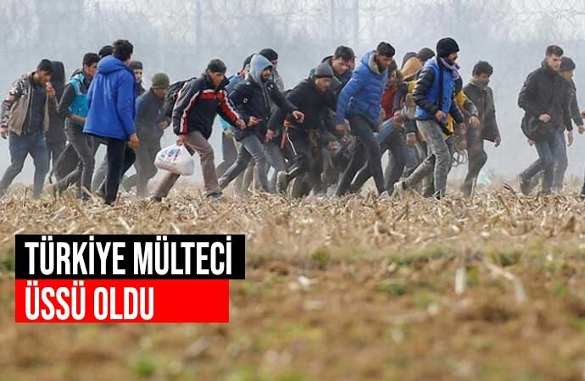
İltica bir insan hakkı ise…
Sığınmacı/mülteci (iltica hakkı olan) olarak uluslararası koruma arayan ancak statüleri henüz resmi olarak tanınmamış kişilere denir.
Göçmen (muhacir), ülkesinden ekonomik veya diğer nedenlerle gönüllü olarak ayrılan kişi demektir.
Sığınmacılar da göçmenler uluslararası insan hakları hukuku tarafından güvence altındadır.
İKLİM GÖÇLERİ İÇİN ÖNEMLİ NOT
T.C. Dışişleri Bakanlığı: «Göç konusu ve bunun iklim değişikliği ile olan bağlantısını «risk artırıcı» faktör olarak kabul ediyoruz. Buna ilişkin konunun «insan hakları» bağlamında değerlendirilmesinden kaçınılması için uyarıyoruz.»
T.C. Adalet Bakanlığı: «İklim değişikliğinin temel insan haklarına etkileri analiz edilecek ve sonuçlar kamu politikaları oluşturulurken dikkate alınacaktır», T.C. İnsan Hakları Eylem Planı (Mart 2021).

Slide 50
İklim değişikliği kadınların sosyal hayatını nasıl etkiliyor/etkileyecek?
İklim çalışmalarında çeşitli nedenlerden (doğal değişkenlik, model kısıtlamaları vb.) dolayı belirsizlikler var.
Belirsizlik kaynaklarının nedenlerinden biri de sosyal kalkınma faktörü.
Sosyo-ekonomik, demografik durum vb. çalışmalarında (gözlemlenen ve öngörülen sosyal verilerde) iklim değişikliğinin gelecekte toplumun farklı kesimlerine olası etkileri henüz dikkate alınmıyor.
Oysa mevcut sosyal eşitsizliklerin ve adaletsizliklerin cinsiyet, yaş yoksulluk, geçim sıkıntısı gibi demografik ve sosyal-ekonomik etkenlerin insanların iklim tehlikelerine maruz kalma (Maruziyet: insanların ve varlıkların iklim değişikliğine maruz kalma derecesi) ve mağduriyet düzeylerini şekillendirdiğini görüyoruz.
Doğrudan iklim ile ilgili olmayan bu sosyal belirleyicilerin (gelir adaletsizliği, toplumsal cinsiyet eşitliliği, hakkaniyet vb.) gelecekteki durumu ve gelişimi, başlangıçta insanları dolaylı etkiliyor gibi görünse de, esasen doğrudan etkilemeye başladı.
Bu durum iklim değişikliğinin önemli sosyal belirleyicilerinden olan toplumsal cinsiyet eşitliği ile ilgili verilerin/araştırmaların önemini ortaya çıkardı, nitekim;

Slide 51
Fikir birliği
İklim değişikliğinin; yoksulluğun azaltılması, gıda ve beslenme güvenliği, ekonomik büyüme, cinsiyet eşitliği, sosyal eşitlik ve sağlık dahil olmak üzere sosyal kalkınma hedefleri ve ekonomik kalkınma için daha geniş kapsamlı sonuçları olacak.

Slide 52
2 Stratejik Kanat
Sosyal Koruma - Sosyal koruma politikaları bireyin ya da hane halkının dayanıklılığını genelde mali destekler yoluyla artırarak iklim değişikliğine karşı savunmasızlığı azaltabilmektedir. İklim felaketleri nedeniyle katlanarak artan sosyal eşitsizliklerin ve adaletsizliklerin hafifletilmesi için yoksul/savunmasız insanlara sosyal koruma ve sosyal hizmet (Hak savunucu bir meslek alanı) programları uygulanmakta (afet ekonomisi!) ve sosyal hakları korunmaya çalışılmaktadır.
Afet Riskinin Azaltılması - Afet riskini azaltma politikaları toplumun/bireyin etkilenebilirliğini ve uyum kapasiteleri analiz ederek, iklime bağlı afet risklerinin nasıl azaltılacağına dair daha kapsamlı bir resim ortaya koymaktadır. Bu yaklaşımda afet riskinin azaltılması afet öncesinde, esnasında ve sonrasında toplum kesimlerinin yaşam kalitesini devamını sağlayan stratejiler hakimdir.

Slide 53
Türkiye’de 1. kanat ağır basıyor…
Kendimizi aldatmayalım Türkiye’de risk azaltım çalışmaları uzun zaman alır ve uzun vadeli olarak çok disiplinli düşünmeyi gerektirir, (eğitimde yetersizlik, su savaşları, göç, tersine göç..)
Hele adil gelir dağılımı yoksa iklim risk yönetiminden daha ziyade sosyal hizmetlerin iklim dostu olması öncelik kazanır.
Dolayısıyla sosyal koruma ve sosyal hizmet önde olacak. Burada da yeşil sosyal hizmet mantığı ile hareket etmeliydik…etmeliyiz…

Slide 54
İklim krizi ile mücadele için nasıl bir sosyal hizmet olmalı? Yeşil Sosyal Hizmet… Ekosistem temelli afet sonrası sosyal hizmet…
Sosyal hizmet uzmanlarına iklim krizinin neden olduğu toplumsal kayıpları hafifletmek ve özellikle savunmasız kesimlerin uyumun sağlamak açısından önemli görevler düşmektedir. Bu bağlamda yeşil sosyal hizmet kavramının sosyal hizmet eğitimine entegrasyonu önemli bir gereklilik olarak dikkat çekmektedir (Güzel & Buz, 2019).
Yeşil sosyal hizmet, sosyal hizmet uzmanlarının çevresel adaletsizliğin engellenmesinde; sürdürülebilir sosyal ve çevresel gelişmedeki rolünü ifade etmek için kullanılan ve son yıllarda kullanımı artan bir kavram. Örneğin iklim mültecilerinin yerleşme bölgelerinde doğayı yeniden tahrip etmeden ihtiyaçlarının karşılanabilmesi amacıyla verilen sosyal hizmet yeşil sosyal hizmettir (Artan & Uzun, 2017).
Yeşil Sosyal Hizmet eğitimi Türkiye’de bazı üniversitelerde sosyal hizmetler başlığı altında “seçmeli” bir ders olarak verilmektedir. Örneğin Hacettepe Üniversitesi, Hacettepe Üniversitesi İktisadi ve İdari Bilimler Fakültesi Sosyal Hizmet Bölümü.:Ders kapsamında çevre sorunları, yoksulluk, küresel eşitsizlik, çevre krizleri, çevresel adalet, belediyeler ve yeşil sosyal hizmet, sürdürülebilir yeşil sosyal hizmet konuları işlenmektedir. Türkiye’de sosyal hizmet uzmanlarının ve sosyal hizmet akademisyenlerinin bu alanda bilgi kapasitelerinin arttırılması önemlidir.

Slide 55
İnsanlar temelde 4 Eksen üzerinden uyanıyor, uyanmalı…
Susuzluk
Sağlık
Beslenme
Geçim

Slide 56
Özetle… Toplum için iklim krizi tipik olarak 2 endişeyi birleştirir…
Meseleyi gündelik yaşama
tercüme etmeliyiz ve
endişelenmeliyiz
Refahın insanlar arasında
dağılma ölçüsüne bakıp
endişelenmeliyiz
Beslenmemiz (uygun fiyatla, sağlıklı ve besleyici gıda ile)
Sağlığımız
Kayıp ve zararlarımız
İş kaybımız
Su teminimiz (hijyen, yaşam kalitesi açısından)
Geçim kaynaklarımız
Eşit mi, adil mi, hakça mı?
İklim değişikliği ülkeleri (gelişmiş, gelişmekte olan) ve insanları (kadınları ve erkekleri…) eşit şekilde etkileyen bir kriz değil.
Zaten iklim adaletini sağlamak bu orantısızlığı azaltmak için dillendiriliyor.

Slide 57
Bilindik «Bir Adalet Teorisi» ve 2 temel ilkesi 1971, «A Theory of Justice» (John Rawls, Amerikalı siyaset ve ahlak filozofu)
1 - Her insanın özgürlüklerden geniş şekilde yararlanması için diğer insanlarla eşit haklara sahip olması
2 - Toplumsal fayda ve yüklerin fırsat eşitsizliğini ortadan kaldırmak adına eşit şekilde dağıtılması
Soru Şu:
Adalet kavramına sosyo-ekonomik ve çevre/iklim açılarından baktığımızda
yükler ve faydalar acaba adil ve eşit dağıtılıyor mu?

Slide 58
Çevre adaletinden iklim adaletine yol gider… Çevresel adalet ve iklim adaleti kavramlarına açıklık getirelim
Çevre Adaleti ve 3 Bileşeni:
Eşit derecede dağılmış çevresel risk
İnsanların farklı ihtiyaç ve deneyimlerinin tanınması
Çevre politikasını oluşturan ve yöneten politik süreçlere katılım
Meselenin temelinde «sosyal adalet teorisi» yer alıyor, yani malların toplum içerisinde adil, özgür ve eşit dağılımını ifade eden ilkelerin bütünü bu.
iklim adaleti iklim değişikliğine karşı mücadelede kaynakların, fonların ve finansmanın eşit şekilde dağıtılması ve kadınlar, gençler ve diğer savunmasız grupların karar alma süreçlerine aktif katılımını teşvik eder.
Böylece iklim adaleti uluslararası kalkınmanın merkezine insan hakları temelli bir yaklaşım getirdi. Yani insan merkezli, toplum içerisinde dezavantajlı, savunmasız ve yoksul kesimin haklarının gözetilmesi gerekir.

Slide 59
İklim Değişikliği ile Mücadelenin ‘Adalet ve Etik’ Tarafı
ADALET
ETİK
“İklim adaleti” deyince devletler vahşi büyüme adaletini anlıyor ve gelişmemişler, gelişmemişler “büyüme hakkı” arayışında adil olunsun diyor, yani “iklim adaleti” devletlerin hükümetlerini sevdiği ve böyle anladıkları bir tanım
Bireycilik mi?, Toplumsa, kuşaklararası kaygılar mı?
“Günü birlik yaşayalım geleceği Allah bilir” ya da “bugün ve gelecekte tüm canlılar adına biz insanlar sorumluyuz”.
“İklim adaleti” yerine, “yaşama hakkı için vicdan ve ahlak” daha doğru bir yaklaşım.

Slide 60
Eşitsizlik… İklim krizine ya da bu tükenme döngüsüne eşitsizlik nedeniyle geldik
Diğer canlılarla insanlar arasındaki eşitsizlik (Dünyayı bizim emrimize verilmiş bir kaynaklar kümesi olarak gördük, görüyoruz)
Zengin-yoksul eşitsizliği (sınıfsal)
Kadın-erkek eşitsizliği
Kuşaklararası eşitsizlik (doğmamış çocuklara felaket vaadi)

Slide 61
İklim değişikliğinden en az sorumlu olanlar etkilerine en çok ve en ağır şekilde maruz kalıyorsa… O halde iklim adaleti;
Eşitlik, insan hakları, kolektif haklar konularını
İklim değişikliğinin tarihsel sorumluluk ve ekolojik borç konularını öne çıkarmak demek.
İklim değişikliğini sadece çevresel veya doğal koşullar üzerinde gerçekleşen bir değişiklikten öte, etik ve siyasi bir konu olarak ele almak demek.

Slide 62
İklim değişikliği ile mücadele süreçlerinde adaleti arıyoruz…
İklim adaleti
Toplumsal ve tarihsel eşitsizliklerin iklim değişikliği sorunu üzerinden katlanarak dezavantajlı kesim, grup, ırk, bölge, sınıf, cinsiyet, azınlık ve gelecek nesillere yansımasını ve yeniden üretilmesini anlamaya yönelik bir kavram

Slide 63
İklim Adaleti Kavramının Ortaya Çıkışı ve Önemli Dönüm Noktaları
Greenhouse Gangsters vis-a-vis Climate Justice, (Sera gazı Gangsterleri ile İklim Adaleti Karşı Karşıya) raporu, 1999, CorpWatch
İlk İklim Adaleti Zirvesi, 2000 Hollanda, Lahey, 6. İklim Değişikliği Taraflar Konferansı (COP6)
Bali İklim Adaleti İlkeleri (Bali Principles of Climate Justice) 2002, Güney Afrika, Johannesburg, Rio+10 Dünya Zirvesi
İklim Adaleti için Durban Grubu ve Deklarasyonu, Güney Afrika, Durban, 2004
İklim Adaleti Şimdi! (Climate Justice Now! - CJN!), Endonezya, Bali, (COP13), 2007.
Paris Anlaşması Kasım 2015.

Slide 64
En çok hangi ülkeler zarar görüyor?
Burada iklim adaletsizliği çok net. İklim değişikliğinin maliyetini %78 oranla gelişmekte olan, gelişmemiş Güney ülkeleri ödüyor (2018 Nobel Ekonomi Ödülü’nü kazanan Profesör William Nordhaus’un RICE modelini temel alan analize göre). Bu oranın 2035 itibarıyla %87’yi bulması bekleniyor.
Temel nedenler; tropikal bölgelerde yaşayan yoksulların fırtına ve aşırı hava olaylarına bulundukları bölge itibarıyla daha fazla maruz kalmaları; evlerinin ve yerleşim alanlarının altyapılarının zayıflığı ve felaketler gerçekleştiğinde zararlarını tazmin edecek sigortalarının veya finansal birikimlerinin olmaması.
Özellikle iklim koşulları ve coğrafi konumları nedeniyle tarihsel olarak neredeyse hiç fosil yakıt kullanmamış, dolayısıyla iklim değişikliğine en az neden olmuş Küçük Ada Devletleri, Pasifik ülkeleri halkları, iklim değişikliği kaynaklı su seviyelerinin yükselmesi nedeniyle topraklarının kaybı yani bir varlık - yokluk tehdidiyle karşı karşıya (İklim Müzakerelerinde 44 üye ve gözlemciyi temsil eden Alliance of Small Island States/AOSIS Grubu)
İklim adaletinin sağlanması için, başta Küçük Ada Devletleri olmak üzere, Küresel Güney’in zararlarının karşılanması ve iklim değişikliği karşısındaki kırılganlığın azaltılması için uyum süreçlerine katkı sağlanması son derece önemli.

Slide 65
İklim Değişikliğine Bugün Kim Neden Oluyor?
Durum değişti, artık yıllık karbon emisyonlarının %63’ünün sorumlusu Küresel Güney.
Bu ülkelerdeki orta sınıfın büyümesi, refahın artması, altyapılarının güçlenmesi açısından olumluluklar taşıyan ekonomik gelişme, ne yazık ki karbon emisyonlarında inanılmaz bir yükselişe de neden oluyor. (UNEP “0 Emisyon Açığı 2018 Raporu“ yıllık ortalama sıcaklık artışlarında anlamlı bir yükselme var diyor).

Slide 66
Görülüyor ki iklim adaleti…
İklim değişikliğini ve hakları birbirine bağlayan yeni bir hukuk sınavı olarak karşımızda.
Hükümetlerin sera gazı emisyonlarından ve iklim değişikliğinden sorumlu tutulması (mahkemelerin Paris Anlaşması ile ülkelerin eylemlerinin tutarlılığına hükmetmesi ile karşımızda –İklim davaları…).

Slide 67
Amaç
Her iklime uyum politikasının ve eyleminin odaklanması gereken en önemli başlıklardan biri, iklim değişikliğinin neden olduğu/olacağı sosyal ve ekonomik adaletsizliklere karşı, risk altında olan grupların güçlendirilmesi.
Toplum kesimlerinin emek haklarını ve geçim kaynaklarını güvence altına almak esas.

Slide 68
Adil dönüşüm, adil geçiş, adil uyum
Adil dönüşüm, «yeşil ve onurlu bir istihdamı içeren, emisyonların net sıfır olduğu, yoksulluğun kökünün kurutulduğu ve toplulukların sağlam ve dayanıklı halde olduğu bir geleceğin önünü açan planları, politikaları ve yatırımları üreten ekonomi çapındaki bir süreçtir» (uluslararası sendikalar konfederasyonu/ITUC)
Adil geçiş, “iklimle mü­cadelede sendikal bir yaklaşım” olarak tarif edilir (dünyanın durumu, Worldwatch Enstitüsü, 2014) amacı, yeşil ekonominin herkes için geçim kaynakları ve düzgün işler sağlayacağı ile ilgili ümit vermektir. iklim değişikliğinin emek (işçi sağlığı ve güvenliği, emek verimliliği ve istihdam) üzerindeki etkileri sorgulanır. (termiksiz yaşamda kömür isçilerinin istihdam kaybı) Adil geçiş için toplum kesimlerinin emek haklarını ve geçim kaynaklarını güvence altına almak esastır.
Adil uyum, iklime uyum planlama süreçlerinde savunmasız/hassas kesimlerin temsili ve bu kesimlerin uyum ihtiyaçlarını tanıyan öncelik belirleme ve yaşam kalitelerini yükseltme. Adil uyum, savunmasız kesimlerin iklime uyum ihtiyaçlarına öncelik tanıyarak refah adaletinin sağlanması ve bu kesimlerin iklim değişikliğine uyum planlama süreçlerinde temsil edilmesi amacını taşır.

Slide 69
Her derde deva bir adil dönüşüm reçetesi yok, ancak iklim dostu bir ekonomide adil dönüşüm sağlamak için olmazsa olmaz ilkeler var
Uzun vadeli «karbonsuzlaşma» hedefleri adil dönüşümün temelini oluşturmalı
Politikaların belirlenmesinde kapsayıcılık (etkilenen topluluklara ve en kırılgan kesimlere öncelik verilmesi)
Yatırımcıların hesap verebilir olması (kömür madenleri, terk edildikten sonra da atmosferdeki en güçlü sera gazlarından biri olan metanı salmaya devam ediyor).
Birlikte çalışma algısı - tüm süreçlerde katılımda oransal denklik lazım (çünkü dünyayı, Türkiye’yi Ankara’yı birlikte paylaşıyoruz) her şeyi birlikte yapmalıyız, tek başına olmaz.

Slide 70
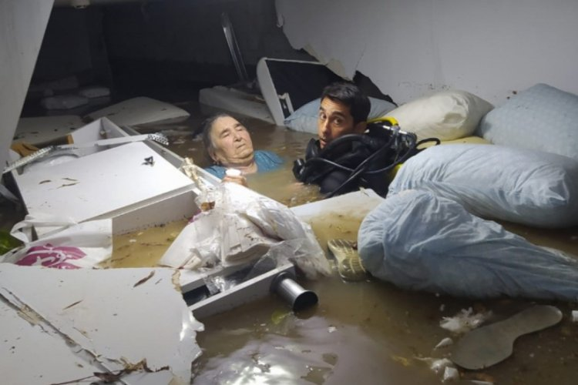
Adil uyum ilkeleri
Emisyon azaltımı ve etkilere uyum planlama süreçlerinde (ulusal/yerel) savunmasız grupların temsili
Hangi kesimler iklim değişikliği etkilerine karşı en savunmasız/kırılgan, bunu tespit etmek ve bu kesimlerin uyum ihtiyaçlarını önceliğe almak ve eşitçe karşılamak
İklim değişikliğinin etkilerine yerel uyuma yönelik mevcut yaklaşımları ve bunların sosyal adalet konularını nasıl ele aldıklarını/dikkate aldıklarını araştırmak
Politikalar ve uygulamalarda iklim krizine karşı adil yerel önlemlerin geliştirilmesini desteklemek
«Su basan hastanenin bodrum katında engelli kadını dalgıçlar kurtarırken…», Adana, Mart 2021

Slide 71
KADINLAR

Slide 72
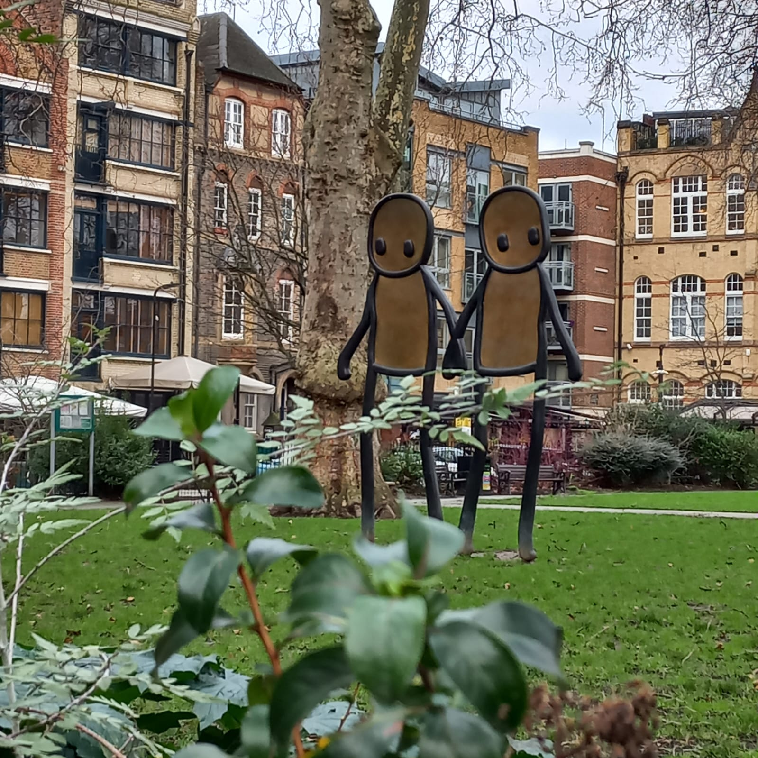
Kadın Hakları
Kadınların erkeklerle eşit şekilde sahip olduğu sosyo-ekonomik, yasal ve siyasi hakların tümü

Slide 73
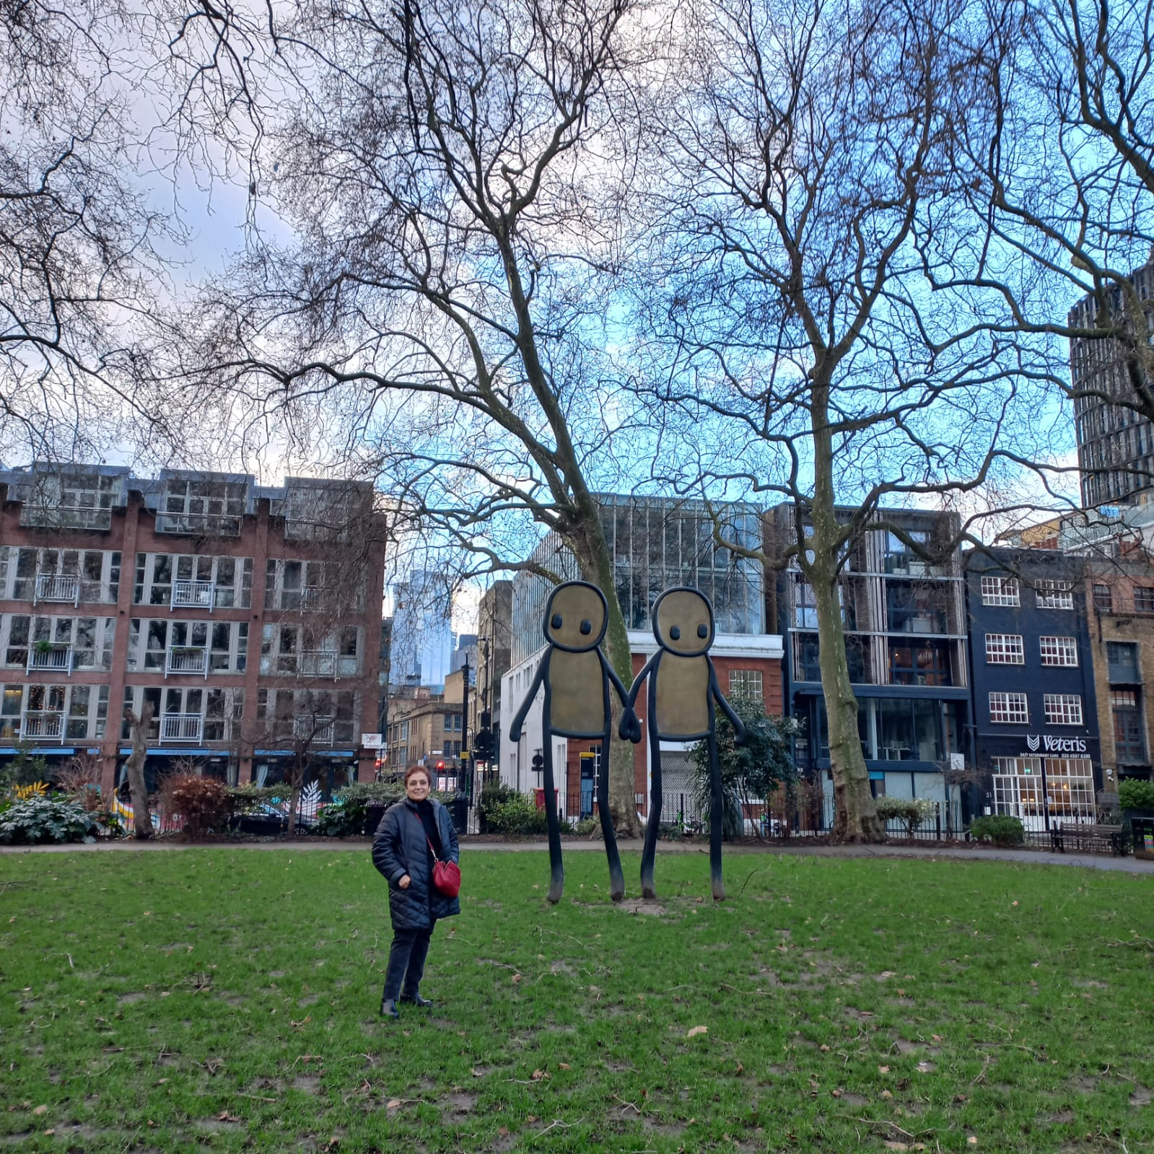
2 temel yaklaşım Eşit Olma, Rol Alma
Kadın-Erkek Fırsat Eşitliği - İklim mücadelesi, üzerimize yapışan toplumsal rollerden arınmanın bir fırsatı aynı zamanda.
(Gender equality: cinsiyet eşitliği)
Kadınların Güçlendirilmesi - Cinsiyet eşitliği konusundaki ilerleme, iklim eyleminde ilerlemeyi sağlar. (Gender empowerment, gender mainstreaming) Kadınların, erkeklerin karar alma süreçlerinde eşit bir şekilde yer almaları ulusal ve yerel iklim politikalarının belirlenmesi ve uygulanmasında anahtardır.

Slide 74
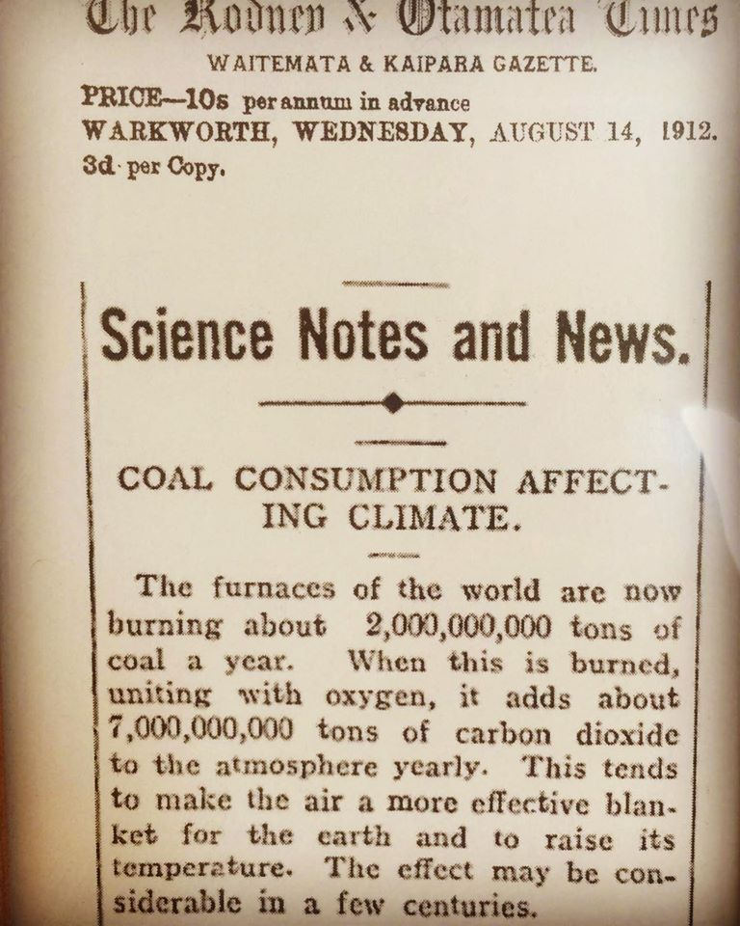
İklim biliminin seyri Araştırmalar 1980’li yıllara kadar bilim insanlarının ve ülkelerin bağımsız ve ikili ya çoklu işbirliği ile ilerledi
1760 Sera etkisini canlandıran ilk deneyi İsviçreli bilim insanı Horace-Benedict de Saussure gerçekleştirdi.
1827 Küresel ısınma hipotezi ilk kez Fransız bilim insanı Joseph Fourier tarafından ortaya konuldu, Fourier, güneş ışınlarının dünyadan geri yansırken yapısının değiştiğini, bu ışınların atmosferden geçiş oranının azaldığını, bu nedenle atmosferin yapısına bağlı olarak yeryüzü sıcaklığının değişebileceğini ortaya koydu.
1856 Amerikan kadın iklim bilimci Eunice Newton güneş ışınlarının sıcaklığının değişimini ortaya koydu.
1863 İrlandalı bilim insanı John Tyndall atmosferin fiziksel özelliklerinin bozulmaya başladığını ortaya koydu.
1890 Nobel ödüllü İsveçli Svante August Arrhenius fosil yakıt tüketiminin tüm dünyayı etkileyeceğini ispatladı.
1896 Arrhenius, atmosferdeki CO₂ birikiminin artmasının, fosil yakıt tüketiminin tüm dünyayı etkileyeceğini araştırmalarıyla gösterdi.
1938 Gue Steward Callendar, Kanadalı buhar mühendisi, atmosferdeki CO₂ birikiminin 2 katına çıkması halinde, küresel ortalama sıcaklığında 2ºC'lik bir artışa neden olabileceğini öne sürdü; ayrıca fosil yakıtların tüketilmesi ile atmosferdeki CO₂ birikimleri arasındaki doğrusal ilişkiyi ortaya koydu.
1970’li yıllardan sonra, devam ede gelen bu bilimsel çalışmalar daha sistemli ve detaylı araştırmalara evrildi.

Slide 75
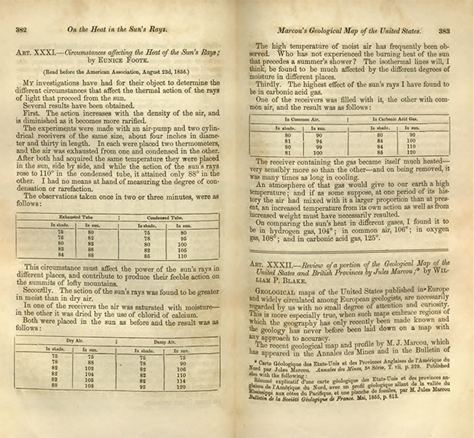
İklim Bilimi…Uzun Hikaye… Analar…
1856 -Eunice Newton Amerikan kadın iklim bilimci (Circumstances Affecting
the Heat of Sun’s Rays)

Slide 76
Etkilenme ve Risk
İklim krizi sonrası yaşanan ekonomik kriz ve doğal afetler sonrası kadınlar şiddete uğruyor, kız çocukları okuldan alınıyor ya da erken yaşta evlendiriliyor, eğitim hakkı ellerinden alınıyor.
Kadınlar ve çocukların doğal afetlerden ölme ihtimali erkeklere kıyasla 14 kat daha yüksektir. Bangladeş’te Sidr siklonu mağdurlarının %80’i kadınlar ve kızlardı..
Etiyopya ve Sudan’da kız çocukları kıtlıkta büyük baş hayvan karşılığı satılıyor.
Malawi’de zorla evlendirme oranları artmış. 13 yaşında Ntoya sel sonucu toprağını kaybeden çiftçi bir ailenini kızı, zorla evlendirilmiş.
Afrika kıyılarında balıkçılıktan geçinen kadınlar iklim krizi nedeniyle okyanus/denizler de deniz ekosisteminin etiklenmesi balıkların azalması nedeniyle olumsuz etkileniyorlar. Paranın yanında seks talep eden erkek balıkçılar. Bazen "seks için balık" olarak da adlandırılan «balık için seks» (Jaboya Sistemi), kadın esnafların balık arzını güvence altına almak için balıkçılarla cinsel ilişkiye girdiği bir olgu. Kadın balık esnafları, kendilerine günlük taze balık sağlayan balıkçılarla sık sık seks yapmaya zorlanıyor (IUCN araştırma raporu)
Dünyanın yoksul kadınları, yerinden edilen kadınları…

Slide 77
Oransal denklik…
Sosyal etkilenebilirlik ve risk analizlerinde savunmasızlığı etkileyecek faktörler ve uyum kapasitesi genellikle tekil nicel veriler ile değerlendiriliyor. Örneğin iklim toplantılarında kadınların katılımcılığının sayısal oranlarla değerlendirmenin yeterli olmayacağı açık. Çünkü toplumsal cinsiyet eşitliği normlarının uygulanmadığı bir sistemde kadınlara dair etkilenebilirlik ve risk unsurları ve uyum gerçek manada değerlendirilmez.
Toplumsal cinsiyet normları, kadının üzerine yığılan ücretsiz ev ve bakım işleri ve kayıt dışı istihdamdaki kadın çoğunluğu sistematik engeller. Tüm bu engeller kadının ekonomiye katılımını ve bununla beraber gelen olumlu «YEŞİL» ekonomik dönüşümü ciddi anlamda kısıtlamayacak mı?
Yenilenebilir ve Enerji Sektöründeki Türk Kadınları Grubu; Enerji Yoksulu Kadınların iklim adaleti üzerinden dayanıklılığı sorgulanıyor mu? (toplum katmanlarının oransal denkliği diyorsak enerji sektörü içindeki tüm katmanlar).
Kadınların ekonomik faaliyeti genellikle iklim değişikliğinden en çok etkilenen tarım sektöründe yoğunlaşmıştır. Sektörde genel geçer bir durum bu. (OECD tarım, doğal kaynaklar)
Belediyelerin «Yerel Eşitlik Eylem Planı» inisiyatifleri yerel iklim eylem planları ile nasıl ilişklendirilecek? Toplumsal Cinsiyet Eşitliği & İklim Değişikliği Eylem Planı dünyanın gündemine girmiş durumda:
Veriler cinsiyete duyarlı bir biçimde üretilmiyor.

Slide 78
Çuvaldız… İklim değişikliğine neden olmada erkeklere göre daha (mı) masumuz?
Erkek-kadın arasında tarihsel bilgi ve deneyim farklılıklarından, hayvansal gıda tüketiminden, özel araç sahibi olmaya kadar uzanan bir dizi tüketim alışkanlıklarında farklılıklar var
Kadınların erkeklere oranla daha düşük karbon ayakizine sahip (aynı gelir gruplarında durum bu).
Batıda gelir seviyesi yüksek kadınlar, gelişmekte olan ülkelerdeki yoksul erkeklerden daha yüksek karbon ayak izine sahip.
Kadınların araba sahipliliği erkeklere nazaran daha düşük olduğu üzerine bazı araştırmalar var.
İklim değişikliği 200 milyon insanın göç etmesine neden olacak. Burada 10 insandan 8’i kadın (Temmuz 2019)
Kadınları çevre dostu ürünleri tercihleri erkeklere göre daha fazla (daha yüksek fiyat ödeseler de)
Kadınlar, iklim değişikliği ile mücadele için kişisel hayatlarında değişiklik yapmaya erkeklere oranla daha istekliler.
Kadınlar daha yüksek oranlarda iklim teknolojilerini tercih etmeye ve riskli çözümlerden kaçınmaya eğilimliler.
Erkekler nükleer enerjinin alternatif bir kaynak olabileceğini söylerken
kadınlar nükleer enerjiye destek vermeyen tavır izliyorlar.
Çuvaldız ☺ Kentteki kadın tüketicinin durumu ciddi.

Slide 79
Nedir bu cinsiyet ve iklim bağı?
Hayatlarını doğal kaynaklar üzerinden sürdürme oranları yüksek, yani iklime bağımlı sektörlerde çalışıyorlar.
Kadınlar iklim değişikliği ile mücadelede, politika, bilim, görüşmeler, savunuculuk ve finansal çözümlerde eşit haklar talep ediyor.
Kadınların yerine, sadece erkeklerden oluşan grupların konuştuğu ve karar aldığı o kadar çok yaşandı ki… Bu alandaki en temel eşitsizlik “temsiliyet”. (Ülke heyetlerine kadınların katılımı toplamda %34’dü; bu yüzde 10 yıl önceki ile aynı ☹. Heyet Başkanlarının beşte birinden azı (%19) kadındı/COP28, Dubai BAE, 2023)
Aynı mücadeleyi aynı, hatta daha fazla ve duyarlı çabayla verirken neden eşit değiliz?
Hem gezegeni yok edip hem de bizi yok saymaya devam edemezsiniz… (Ekofeminizim)

Slide 80
İklim değişikliği insan hakları için bir tehdit ise…
Çünkü adil değil.
Zengin ülkeler yükselen deniz seviyeleri ve verimsizleşen çiftliklerle mücadele edebilirken, dünyanın çeşitli yerlerindeki fakir halkların hayatları öldürücü fırtınalar, açlık ve toprak kayıpları gibi sorunlar nedeniyle altüst oluyor…
Meseleyi “kadının insan hakkı”nı arayışına oturtmak şart oldu

Slide 81
İklim adaleti - kadının insan hakkı sosyal, siyasal, ekonomik, ekolojik
Şiddete karşı haklar
Yaşama hakkı?
Yaşam alanı hakkı?
Medeni haklar
Eğitim, sağlık…
Siyasal haklar
Seçen, Seçilen kadınlarla iklim siyaseti
Ekonomik haklar
Tarım,enerji, sanayi…
Doğurganlık hakları
Dünyayı insan nüfusu mahvetti?

Slide 82
İklim Krizi’nde Tartışılmayan Tek Konu: Nüfus Aşırı nüfus hakkında yazmak/konuşmamak istememek!
Neden? Nüfusların yaşam tarzı ile tüketim emisyonları arasındaki dengesizliğin varoluşu
Neden? Demograflar hala tartışıyor. Malthus’un “azalan verim kanunu” (18. YY), nüfus artış hızı gerekli besin kapasitesinden çok daha yüksektir ve kriz kaçınılmazdır.
Teknolojik gelişmeler besin kaynakları ve azalan verim kanunu üzerine etkisi olumludur! Tarımsal üretimin çoğalması yönünde atılan önemli adımlar var!
İnsan ömrünün uzamasına yol açan tıbbi gelişmeler bu resmin neresinde?
Günümüzün uluslararası sistemi, Malthus’u kısmen haklı çıkarır.
İklim krizini yavaşlatmak için yapılabilecek en iyi eylem bir sayı eksik çocuk sahibi olmak!

Slide 83
Dünyadan güncel bazı bilgiler
Aralık 2023’de (COP 28 DUBAI/BAE) UN WOMEN tarafından yeni bir feminist iklim adaleti yaklaşımı çağrısında bulunuldu («feminist iklim adaleti çerçevesi»)
COP’larda kadın resmi delegeler: % 30-35 bandında, kadınların başkanlık ettikleri delegasyonların oranı % 20, diğer paydaşlarla birlikte çok kadın olabilir ama…
İklim değişikliği 2050 yılında dünyada 158 milyondan daha fazla kadın ve kız çocuğunu yoksulluğa, 236 milyon civarında kadını açlığa sürükleyecek.

Slide 84
Ulus-üstü ağbağları çoğalıyor, resmi kurumsal yapılanmalar güçleniyor Kadınlar örgütleniyor
Kadın ve cinsiyet atölyeleri UNFCCC’de en hızlı ve sonuç odaklı ilerleyen ve en çok ilgi gören atölyeler
C40 Women4Climate Initiative (A major new effort by the C40 Cities network)
WEDO - Kadınlar Çevre ve Kalkınma Örgütü (Women's Environment and Development Organization)
GGCA - Küresel Toplumsal Cinsiyet ve İklim Değişikliği İttifakı (Global Gender and Climate Alliance)
WOCAN - Tarım ve Doğal Kaynak Yönetiminde Değişim için Kadın Örgütü
(Women Organizing for Change in Agriculture and Natural Resource Management)
GenderCC - Kadınlar için İklim Adaleti Ağı (GenderCC-Women for Climate Justice)
WECAN - Kadınların Yeryüzü ve İklim Eylemi Ağı (Women’s Earth and Climate Action Network/)
WGC - Kadınlar ve Toplumsal Cinsiyet Sahası (Women and Gender Constituency)
WMG - Kadın Majör Grubu (Women Major Group)
İklim Adaleti için Kadınlardan Dünyaya Çağrı (Women’s Global Call for Climate Justice)
WEDO-Women’s Environment and Development Organisation
WECF -WomenEngage for a Common Future
UN Women ve UN, UNEP, UNDP, IUCN/Kadın Örgütleri
National Gender and Climate Change Focal Points/NGCCFP

Slide 85
İklim Yürüyüşü (Climate March) önderleri ve katılımcıları çoğunlukla kadın

Slide 86
T Cinsiyet ve İklim Değişikliği Ulusal Odak Noktaları (BMİDÇS Sekreteryası) National Gender & Climate Change Focal Points (UNFCCC Secretariat)
UNFCCC BMİDÇS Sekreteryası cinsiyet ve iklim değişikliği kararı 3/CP.25, paragraf 11: "Tarafları iklim müzakereleri, uygulama ve izleme için ulusal bir cinsiyet ve iklim değişikliği odak noktası atamaya ve destek sağlamaya teşvik eder". Sonuç olarak, sekretaryası ilgili ayrıntıları ve BMİDÇS kapsamında belirlenen Cinsiyet Odak Noktalarının listesini burada sunmaktadır.
TURKEY - Tuğba İçmeli, Ayşin Turpancı Çevre ve Şehircilik Bakanlığı
https://unfccc.int/topics/gender/resources/list-of-gender-focal-points-under-the-unfccc
Tuğba İçmeli – Bakanlıkta çalışmıyor.
Ayşin Turpancı, Çevre Hukukçusu, İklim Değişikliği Başkanlığı, İklim Müzakereleri ve Uluslararası Politikalar Dairesi Başkanlığı, Daire Başkanı, Çevre, Şehircilik ve İklim Değişikliği Bakanlığı
ÇŞİDB’nda diğer üst düzey kadın muhataplar
Tuğba Dinçbaş, Başkan Yardımcısı, İklim Başkanlığı,
Fatma Varank, Bakan Yardımcısı, BMİDÇS, İklim Değişikliği Başmüzakerecisi

Slide 87
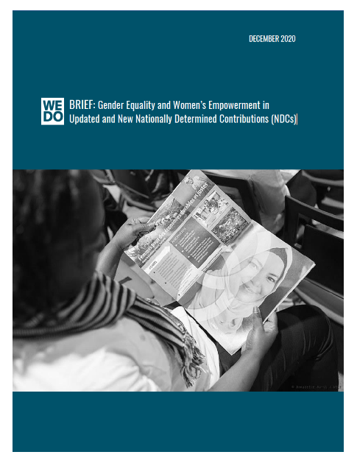
Ulusal Katkı Beyanlarında Cinsiyet Eşitliği ve Kadının Güçlenmesi Paris A taahhütleri (NDC, UNFCCC)
T.C. Güncellenmiş Birinci Ulusal Katkı Beyanı (Nisan 2023)
Beyanda sektörel etkilenebilirlik ve risk değerlendirmelerine ekonomik ve ekolojik açıdan daha çok yer verilmiştir.
ÇŞİDB, İklim Değişikliği Başkanlığı “Ulusal Toplumsal Cinsiyet ve İklim Değişikliği Ulusal Odak Noktası (Birleşmiş Milletler İklim Değişikliği Çerçeve Sözleşmesi’ni uygulama ve izleme taahhütleri gereği oluşturulan atama prosedürleri).
İklim Değişikliği Başkanlığı orta ve üst düzey yönetim pozisyonlarında %50 oranında toplumsal cinsiyet eşitliği dengesine sahip.
Sosyal kalkınma ve iklim değişikliği konuları kırsal kalkınma sektörü politikaları içinde dile getiriliyor, doğrudan kadın vurgulanmıyor.
https://wedo.org/brief-gender-equality-and-womens-empowerment-in-updated-and-new-nationally-determined-contributions-ndcs/ 2022
«BRIEF: Gender Equality and Women’s Empowerment in Updated and New Nationally Determined Contributions (NDCs)», WEDO, Aralık 2020

Slide 88
Türkiye’de iklim değişikliği ile mücadele çalışmalarının/verilerinin cinsiyet temelinde ayrışmasında ilk mutlu ☺ adımlar…

Slide 89
Akademik zeminde 1
Talu, N. (2016). İklim değişikliği ve toplumsal cinsiyet politika belirleme süreçleri. Yasama Dergisi, 33, 68-87.
Kovancı, E. (2017). Kronik: Kadınların sürdürülebilir gelişme için örgütlenme deneyimlerinden ve toplumsal cinsiyet analizinden iklim değişikliğini anlamak. Ankara Üniversitesi SBF Dergisi, 72(2), 493-503.
Kadınların İklim Değişikliği ile ilgili Algılarının Belirlenmesi, (Determination of Women's Perceptions Related to Climate Change), Araş. Gör. Olcay Besnili Memiş, Atatürk Üniversitesi, İİBF, Çalışma Ekonomisi ve Endüstri İlişkileri Bölümü, Erzurum, Temmuz 2019 olcay.besnili@atauni.edu.tr
Adnan Menderes Üniversitesi - İklim Değişikliğinin Cinsiyetler Üzerine Olan Etkisinin Halk Sağlığı Açısından İncelenmesi, E D Evci Kiraz, (Hemşirelik Bilimi Dergisi, 2019)
Tatgın, E. (2019). İklim Adaleti Kapsamında Toplumsal Cinsiyet Tartışması. Kent ve Çevre Araştırmaları Dergisi, 1(1), 104-118.
Külcür, R. (2020). İklim Değişikliği Politikalarının ve Akademik Makalelerin Toplumsal Cinsiyet Perspektifi Açısından Sorgulanması. Akdeniz Kadın Çalışmaları ve Toplumsal Cinsiyet Dergisi, 3(2), 287-312.

Slide 90
Akademik zeminde 2
Külcür, R. (2022). Toplumsal Cinsiyetin Çevresel Adalet ve İklim Değişikliği Bağlamında Türkçe Literatürdeki Görünürlüğü. İstanbul Üniversitesi Kadın Araştırmaları Dergisi, 24, 31-54.
İklim Değişikliğinin Kadın Boyutuna Sosyal Hizmet Perspektifinden Bakış, Hacettepe Ü, Sosyal Bilimler Enstitüsü Sosyal Hizmet Anabilim Dalı, Ankara, 2022
Toplumsal Cinsiyet Ve İklim Değişikliği: Küresel Güneyde İklim Değişikliğinin Kadınlar Üzerindeki Etkisi, Dr. Miyase Okur, Milli Eğitim Bakanlığı, Ahmet Keleşoğlu Fen Lisesi, Coğrafya Öğretmeni
İklim Tehlike ve Risklerinden Kadınların Etkilenebilirlik Düzeylerinin Belirlenmesine Yönelik Türkiye Örneğinde Etki Zinciri Analizi, Kadın Araştırmaları Dergisi, 2023
Liseli gençler İklim Farkındalık Projesi/2019, Ömer Halisdemir Üniversitesi, Niğde, İklim ve genç kız verisi çıkarıyor. Anne eğitim düzeyi baz alınarak yapılan araştırmada genç kız öğrenciler açık ara fark yarattı …Güncel: Kırsalda kadınlar ve iklim projesi 2024
Ve Bugün…Sakarya Üniversitesi…☺

Slide 91
Sivil Toplumda
«Türkiye’de İklim Değişikliği Mücadelesinde Kayıp Bileşen: Kadın» Türkiye’de İklim Değişikliğine Kadın Çözümleri, Küresel Denge Derneği, UNDP/GEF/SGP, Şubat 2018
Süslü Kadın Bisikletliler, Çanakkale, 2018
İklim İçin Kadın Liderler Projesi, TEMA (Ağustos 2018 -2019)

Slide 92
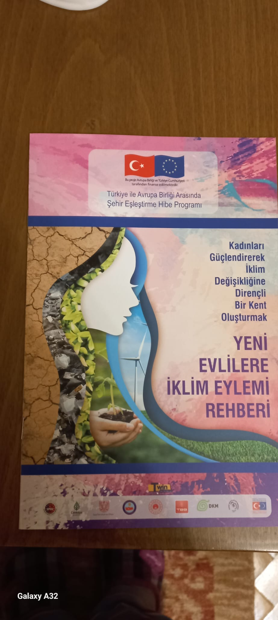
Yerel iklim eyleminde… Belediyeler
Çankaya'dan Kadın Gücüyle Dirençli Kentler
Çankaya Belediyesi, 2019
İklim Eylemi Rehber
Yeni Evlilere İklim Eylemi Rehberi
Öğretmen El Kitabı

Slide 93
Kadınlar balkon yıkama yerine, siliyorlar artık…
Denizli’de bir YY yetkilisinin algısı
Denizli BB İklim Eylem Planı, 2019
Riskler değerlendirilirken iklim değişikliğinin toplumsal bir sorun olduğu ve bu sorunun çözümünde toplumsal/sosyal adalet yaklaşımının temel bir ilke olarak görülmesi gereği paydaşlarla paylaşılmıştır. Buna karşın yürütülen çalıştaylarda ve anket çalışmalarında dezavantajlı ve kırılgan gruplara yönelik (engelliler, kadın ve çocuk emeği yoğun olan tarım işçileri, yaşlı ve bakıma muhtaç toplum kesimleri) temsiliyetin istenen düzeyde olamamıştır.
Anket çalışması hem büyükşehir belediyesi tarafından hem de ilgili paydaşlar tarafından yaygınlaştırılarak yüksek temsiliyet sağlanmaya çalışılmıştır. Buna karşın, daha kırılgan gruplar (çiftçiler, yaşlılar, kadınlar vb.) için özel bir içerme çalışması yürütülmemiştir.
2018 yılı verileriyle toplam istihdam 190.116 kişidir. Bu çalışanların %40’a yakını imalat sektöründe istihdam edilmektedir. Bunu, toptan ve perakende ticaret; motorlu kara taşıtlarının ve motosikletlerin onarımı (%13,8) ve inşaat sektörleri (%11,5) takip eder. İmalat sektörünün altında kalan tekstil sektöründe çalışan 45.167 kişi, tüm il ölçeğindeki çalışanların yaklaşık %24’ünü oluştururken, kadın işçi istihdamının yaklaşık %36’sı tekstil sektörüne aittir.
Eylem: Kadın çiftçilere iklim değişikliğinin etkilerine uyum sağlamak amaçlı tarımsal üretim teknikleri eğitimleri verilmesi ve/veya mevcut eğitim faaliyetlerine dahil edilmesi.

Slide 94
Kadın belediye başkanları iklim değişikliğine daha mı duyarlı?
2017’den beri yoğun çalışıyorlar; “World’s Leading Women Mayors Pledge to Support Climate Action”. Paris
2014 yılında göreve gelen Paris Belediye Başkanı Anne Hidalgo, bu oranı daha yukarı çekmek için 2018 yılında yeni bir iklim eylem planı hazırlıyor. Planın ana hedefi Paris’in karbon ayak izini 2050 yılına kadar % 80 oranında azaltmak.
Barselona’nın 2015 yılında belediye başkanı seçilen Ada Colau, kentin iklim değişikliğiyle mücadelesine bir adım ileri götürerek 2018 yılında İklim Eylem Planını yürürlüğe koymuş. Planda: iklim adaleti ve iklim ekonomisini oluşturmak en önemli konu.
Mexico City, Durban ….15 kadın belediye başkanı 100 milyon kentli nüfusa hizmet ediyor. Bu başkanların kentlerinin GDP’si 4 trilyon dolar.

Slide 95
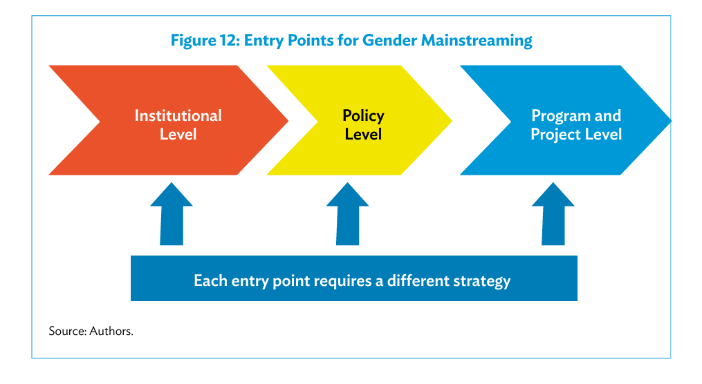
İklim değişikliği ile mücadeleye kadın entegrasyonu: 3 aşama (Azaltım, Uyum, Finansman, Teknoloji, Çapraz Kesen Konular, Kapasite Geliştirme) UNFCCC
Kurumsal (tek bir bakanlık mı ilgili? bakanlıklar-arası çalışma gruplarının kurulması)
Politika (politikalar ilgili diğer paydaşlarla birarada mı belirleniyor?, Üniversiteler, kadın STK’ları, ulusal ve yerel otoriteler, özel sektör)
Program ve proje (öncelik planlaması, TCE & İklim Eylem Planı çalışmaları var mı?…)
https://unfccc.int/topics/gender/gender-and-unfccc-topics/
gender-and-climate-change-capacity-building
https://unfccc.int/topics/gender/resources/mitigation-and-gender
https://unfccc.int/topics/gender/gender-and-unfccc-topics/gender-
and-climate-change-finance
https://unfccc.int/topics/gender/resources/cross-cutting-topics
https://unfccc.int/topics/gender/resources/technology-and-gender
https://unfccc.int/topics/gender/gender-and-unfccc-topics/gender-
and-climate-change-adaptation

Slide 96
Ulusal Uyum Planları (NAP) Global Ağı 1 Paris A Uygulama, İzleme & Değerlendirme süreci araçlarından - UNFCCC
NAP Küresel Ağının odaklandığı 9 anahtar konudan biri «Toplumsal Cinsiyet Eşitliği ve İklim Değişikliğini Etkilerine Uyum». https://napglobalnetwork.org/themes/
2018 den bu yana «National Adaptation Plan Global Network» vasıtasıyla ülkelerin bu konudaki durumu inceleniyor.
Ağ şu soruya cevap arıyor: «Ülkeler Ulusal Uyum Planlama süreçlerini toplumsal cinsiyete daha duyarlı hale nasıl getirebilirler? How countries can make their NAP processes more gender-responsive?

Slide 97
Ulusal Uyum Planları (NAP) Global Ağı 2 Paris A Uygulama, İzleme & Değerlendirme süreci araçlarından
Küresel Ağ: «İklim değişikliğinin etkilerine uyum çabaları kadın ve erkek arasındaki farklar dikkate alınmadığı takdirde etkili ve sürdürülebilir olmayacaktır, üstelik NAP süreçleri toplumsal cinsiyet eşitsizliklerini giderme fırsatı sunuyor»…
«NAP Global Network 2021-2022 Sentez Raporu: «Ülkelerin İklime Uyum Planlarında toplumsal cinsiyete duyarlı iklim eylemi çalışmasından umut verici rakamlar var»:
2018 itibariyle hiç bir NAP’da toplumsal cinsiyete duyarlılık refere edilmezken 2022’de NAP’ların %29’unda mesajlar giriyor.
Bu NAP’ların %50 sinde kadınların iklime uyum planlama süreçlerinde önemli ajanlar olduğu vurgulanıyor.
NAP’ların yaklaşık üçte ikisinde hükümetler çalışanları ve iklime uyum çalışan diğer paydaşların TCE ve iklim değişikliği kesişmesi ile ilgili kapasite geliştirme faaliyetlerine referanslar içerdiği tespit ediliyor.
Bu durum bu meselede hükümetlerde artan bir farkındalık yaşandığının göstergesi deniyor.

Slide 98
İlerlemeler devam…
Toplumsal Cinsiyet Eşitliği ve Adil Dönüşüm: İklim değişikliğinin aşırı hava olayları, su ve gıda güvenliği gibi olumsuz etkileri yoksulları ve savunmasız insanları daha fazla etkilerken, bu toplum kesimleri içinde kadınların erkeklere oranla daha fazla etkilendiğine dair yapılan çalışmalar toplumsal cinsiyet eşitliği tartışmaları içerisinde yepyeni bir boyut kazanarak ilerlemektedir.
İklim değişikliği ile mücadelede, erkekler teknik çözümlere güvenirken, kadınlar daha çok yaşam biçiminin değiştirilmesi için (yeşil alan talebi, enerjinin, suyun az tüketilmesi gibi) çaba harcamaktadır.
“Kadınlar için İklim Adaleti Ağı”, cinsiyete duyarlı kentsel iklim eylemi ve politikaları için ‘Azaltım ve Uyumda Cinsiyet Değerlendirmesi ve İzlemesi (Gender Assessment and Monitoring of Mitigation and Adaptation/GAMMA)” metodolojisini geliştirmiştir. Bu metodoloji, kentsel politika yapıcıların ve uygulayıcıların, cinsiyet ile iklim değişikliğinin kesiştiği birçok alanı anlamalarına yardımcı olmayı amaçlamaktadır. GAMMA yöntemi aynı zamanda, kadın, çevre ve toplum temelli STK’ların, toplumsal cinsiyete duyarlı kentsel iklim eylem seçeneklerini anlamalarına ve bir cinsiyet değerlendirmesine dayalı olarak kentler için politika önerileri hazırlamalarına destek olmaktadır.

Slide 99
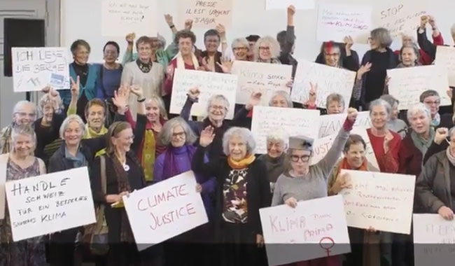
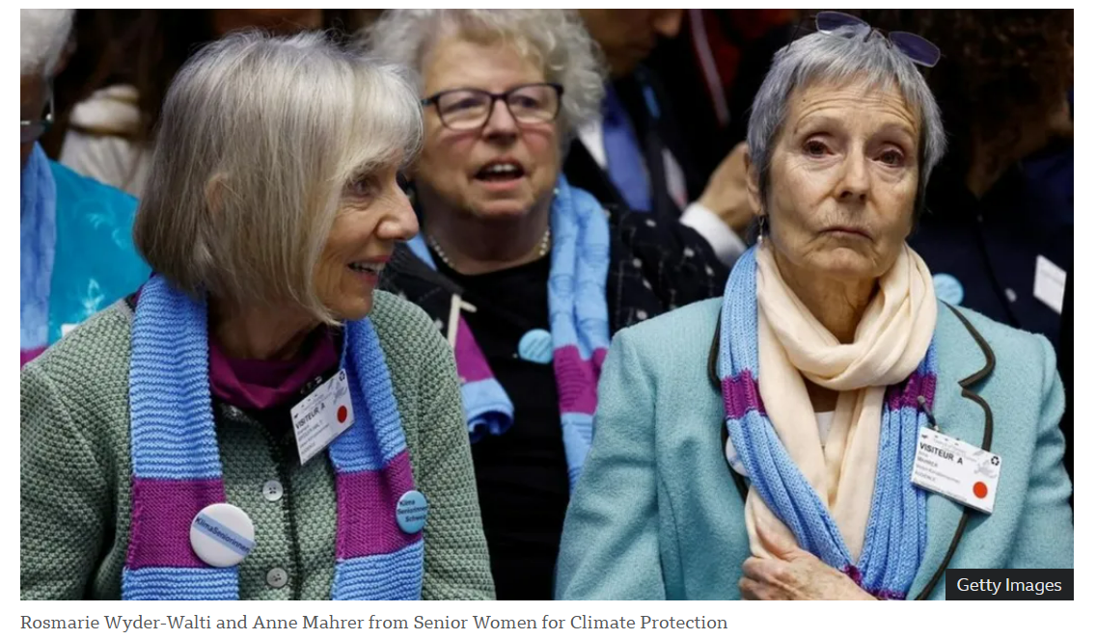
Kuşaklar-arası sorumluluklar artıyor…
Sessiz Kuşak (1927-1945)
‘Büyükanneler’ İsviçre hükümetinden iklim değişikliğine karşı kararlı ve gerçekçi eylem planı talep ediyor. Bu mücadele sadece bugün için değil, en çok gelecek kuşaklar için verilen bir mücadele. (Ocak 2019)
2019
2023

Slide 100
Yargıda (AİHM) iklim adaleti arayan anneannenler ve babaanneler… «Climate Seniors» Derneği
Emsal karar
İsviçre'deki karar mahkemenin iklim değişikliği konusunda verdiği ilk karar oldu. AİHM, iklim değişikliğinin etkileri nedeniyle açılan bir şikayet davasında ilk kez bir ülke aleyhinde karar aldı. Bağlayıcı olan bu kararın, Avrupa'daki diğer ülkeler için de emsal teşkil edebileceği ifade ediliyor.
AİHM, İsviçre hükümetinin iklim değişikliğiyle mücadele konusundaki çabalarının yetersiz olduğunu ve bunun kendilerini sıcak hava dalgalarında ölüm riskiyle karşı karşıya bıraktığını savunan bir grup yaşlı İsviçreli kadının lehine karar verdi. AİHM, İsviçre'nin sera gazı azaltım hedeflerini tutturamamasının insan hakları ihlallerine neden olduğuna ve iklim değişikliğiyle mücadele konusunda yeterince çaba göstermediğine hükmetti.
İsviçre davası, küresel ısınmanın yaşam koşulları ve sağlıkları üzerindeki sonuçlarından endişe duyan dört kadın ve üyelerinin tamamı yaşlı kadınlardan oluşan bir İsviçre derneği olan Verein KlimaSeniorinnen Schweiz tarafından yapılan bir şikayetle ilgilidir. Bu kadınlar, İsviçre makamlarının iklim değişikliğinin etkilerini azaltmak için yeterli önlem almadığını düşünmektedir.
Başvuru 26 Kasım 2020 tarihinde Avrupa İnsan Hakları Mahkemesi’ne yapılmıştır. Başvuranlar; yaşam koşullarını ve sağlıklarını olumsuz etkilediğini iddia ettikleri iklim değişikliği, özellikle küresel ısınmanın etkisini azaltmak için İsviçre makamlarının çeşitli başarısızlıklarından şikayet etmektedirler.
Küresel Yasal Eylem Ağı/STK: "Paris 2015 Anlaşması'nın imzalanmasından bu yana Avrupa için iklim değişikliği konusunda en önemli yasal gelişme«.
İsviçre Devletine karar sonrası yapılan açıklamada, alınması gereken önlemlerin inceleneceği kaydedildi. İsviçre'yi mahkemede temsil eden avukat Alain Chablais, atılacak adımların "biraz zaman" alabileceğini söyledi.

Slide 101
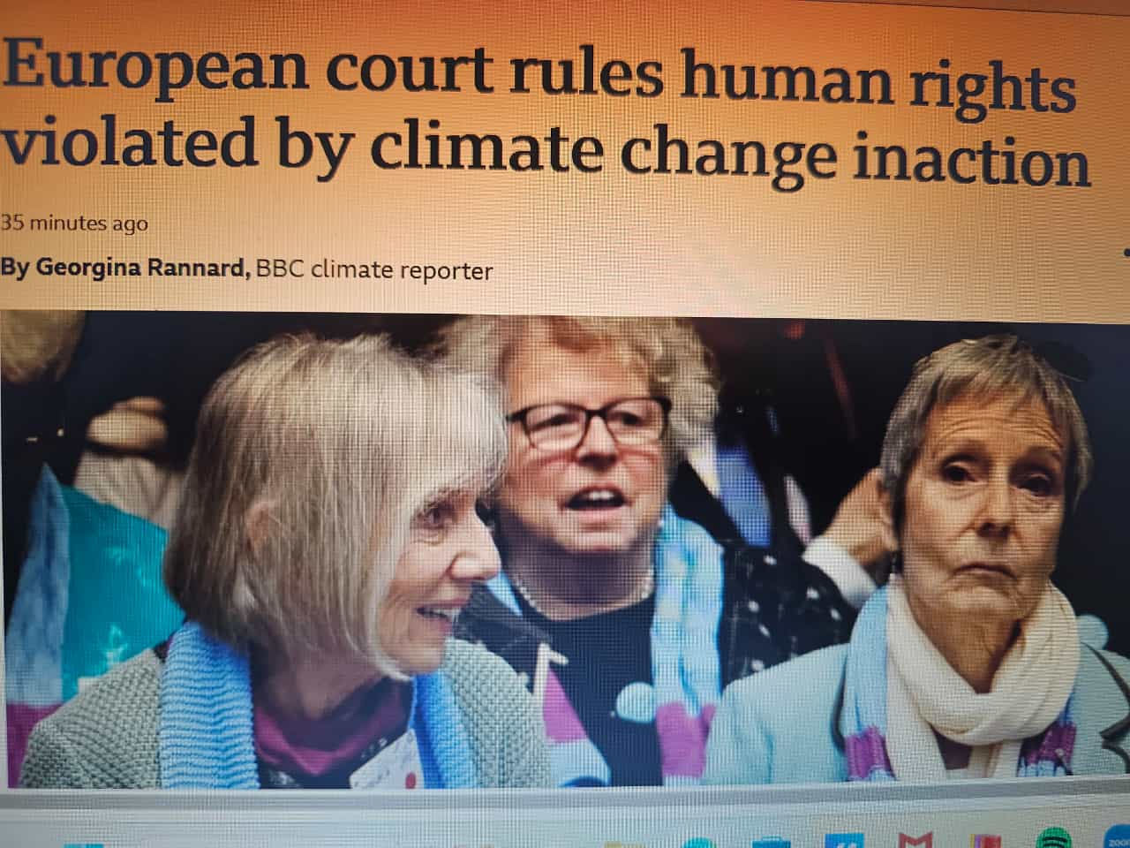
AİHM’in verdiği karar ne anlama geliyor?
Ortalama yaşları 73 olan yaklaşık 2500 kadından oluşan dernek, sağlıklarını tehdit eden iklim değişikliği konusunda "İsviçre yetkililerinin başarısızlıklarını" dava etti.
Karara göre, İsviçre devleti, "özel hayatı ve aile hayatı" garanti altına alan Avrupa İnsan Hakları Sözleşmesi'nin 8. Maddesini ihlal etti.
Mahkeme İsviçre devletinin derneğe üç ay içinde 80 bin euro ödemesine de karar verdi.

Slide 102
Sempozyumun Amacına Binaen….
En başta karbon nötr bir kalkınma sürecine adil, hakça ve eşitlikçi anlayışla dönüşmek istediğimiz için buradayız…
Sosyal adalet, kalkınma adaleti ve çevresel adalet bileşenleri çerçevesinde tanımlanan iklim adaletini kadın-erkek fırsat eşitliği perspektifinden değerlendireceğiz.
İklim değişikliği ile mücadelede cinsiyet kimliği ayrımcılığını sosyal politikalar açısından değerlendirmek için buradayız…
İklim değişikliğinin neden olduğu/olacağı sosyal ve ekonomik adaletsizliklere karşı, risk altında olan kesimlerden kadınların güçlendirilmesi gerekiyor diye buradayız…
Toplumun iklim değişikliği ile mücadelede yaratacağı katma değerin yarısına (%50) kadın emeği açısından cevap arayalım diye buradayız…

Slide 103
Sabrınız için teşekkür ederim
nurantalu@gmail.com

